Slide 1
科技发展部前沿技术研究成果集
SHANGHAI PUDONG DEVELOPMENT BANK · FRONTIER TECHNOLOGY RESEARCH

Slide 2
科技发展部前沿技术研究成果集
前沿技术研究与战略布局全景报告 科技规划处 编制 · 2026年 (专利审查演示版)

Slide 3
VALUATION & STRATEGY
看见变化 · 判断趋势 · 洞察影响 · 赢得主动
以架构为引领 · 以前瞻为导向 · 驱动金融科技高质量发展

Slide 4
序章：面对快速变化的技术，我们能否更早一步？
前沿技术研究与战略布局的时代使命与探索
时代命题：主动迎战技术裂变
“ 当前，以人工智能、数据要素、量子计算为代表的新一轮科技革命正以超预期速度重构全球金融业基础设施。 ”
“ 面对技术代际跨度急剧缩短、颠覆性技术密集爆发的新态势，银行业科技规划如果仅停留在'见招拆招'的被动应对，将迅速失去战略先机。 ”
“ 核心使命：构建前瞻性、全景化、工程化的前沿技术研判与储备体系，从盲目跟风转向精准研判，从单点突破转向体系布局。 ”
• 看见变化：建立涵盖权威咨询、顶级期刊、开源社区、监管与科技厂商的全球动态情报雷达。
• 判断趋势：采用六维量化评价标尺与Gartner成熟度曲线，精准定位技术演进阶段与商业化窗口。
• 洞察影响：通过影响力雷达与企业级APQC流程对标，量化评估对银行风险、运营与客户体验的重塑。
• 赢得主动：将前沿技术落位至企架十大中心，制定四级梯度处置策略，资源前置、治理先行。
• 第一章 工作方案与方法：系统展示顶层推进计划、21个信息来源评估、25项研判工具与四级梯队分层机制。
• 第二章 整体研究成果：呈现全行前沿技术全景画像、36项长名单台账、成熟度曲线、影响力雷达及企架落位图谱。
• 第三章 各项前沿技术研究：围绕36项核心技术，展开六大维度全景深度专题研判与处置建议。
• 附录 工具与术语：提供覆盖全生命周期的25项方法论详析及72项前沿技术专业中英文术语索引。

Slide 5
全书目录（上）
前沿技术研究工作方案与整体研判成果
第一章 · 工作方案与方法
▶ 1.1 工作方案
四阶段推进时间表、核心目标、任务拆解与交付物
▶ 1.2 信息来源评估
权威咨询、学术期刊、开源社区等 6 大信息源层级评估
▶ 1.3 研判工具应用
8 大研判维度与 25 项方法论工具矩阵全景导航
▶ 1.4 研判方法与分层机制
六维研判评分体系与布局/论证/研究/观察四级流转机制
第二章 · 整体研究成果
▶ 2.1 整体研究成果概述
9 大核心量化指标卡片、总体分布特征与研判洞察
▶ 2.2 前沿技术储备库（长名单）
36 项前沿技术 × 30 个台账字段全景原生可编辑表格
▶ 2.3 技术成熟度曲线（Hype Cycle）
Gartner 曲线模型、5 个演进阶段与重点技术成熟度分布
▶ 2.4 技术影响力雷达图（Impact Radar）
5 大架构维度 × 4 大时间圈层实质性影响综合推导
▶ 2.5 企架十大中心落位图谱
映射至企架十大中心架构蓝图驱动链路与协同分析

Slide 6
全书目录（下）
第三章 36项前沿技术专题研究与附录索引
第三章 · 各项前沿技术专题研判 (36项)
■ 人工智能 (9项)
T01 自主型AI智能体 · T02 AI原生架构 · T14 向量DB/RAG · T15 MCP协议 · T17 SLM端侧AI · T19 因果AI · T27 神经符号AI · T34 多智能体MAS · T36 LLMOps平台
■ 数据要素 (7项)
T05 数据织网 · T06 数据网格 · T18 合成数据 · T31 业务编排BOAT · T32 客户数字孪生 · T33 决策智能DIP · T35 可组合核心银行
■ 量子科技 (3项)
T07 后量子密码PQC · T09 量子计算 · T25 量子保密通信QKD
■ 网络安全 (8项)
T08 零信任架构 · T11 隐私计算PETs · T12 机密计算TEE · T16 AI安全平台 · T20 软件供应链SBOM · T21 深度伪造检测 · T22 去中心化身份DID
■ 基础设施与计算 (7项)
T03 事件驱动EDA · T04 WASM运行时 · T10 算力网络 · T13 平台工程IDP · T23 神经形态计算 · T26 绿色IT/液冷 · T29 监管科技RegTech · T28 数字人/空间计算
附录 · 方法论工具体系与索引
▶ 附录一 · 方法论体系
25 项前沿技术方法论工具详析、三层推进逻辑与三大内在张力平衡指南
▶ 附录二 · 术语表
全书 72 项核心专业术语详尽释义与索引速查（A-Z字母排序）
▶ 编委会名单
科技发展部前沿技术研判工作组主要成员与版权说明
▶ 封底
浦发银行品牌寄语：看见变化·判断趋势·洞察影响·赢得主动

Slide 7
CHAPTER 01
第一章 · 工作方案与方法
顶层规划 · 情报源评估 · 研判工具与多维坐标

Slide 8
第一章 · 1.1 工作方案
四阶段稳步推进 · 明确任务节点与成果交付
• 梳理全球金融科技前沿态势
🎯 核心目标：确立技术范围与方法坐标
📋 关键任务：
• 构建信息来源与工具体系
• 确立六维打分机制与分层标准
• 输出顶层推进方案与长名单台账
📦 阶段成果： 《工作推进方案》《信息来源报告》
• 专家访谈与行内业务需求对齐
🎯 核心目标：多维论证与台账建档
📋 关键任务：
• 展开同业实践与领先厂商调研
• 逐项填报36项技术30项台账字段
• 编制首批重点技术专题报告
📦 阶段成果： 《前沿技术分层台账》《调研纪要》
• 绘制技术成熟度曲线(Hype Cycle)
🎯 核心目标：全景图谱绘制与体系集成
📋 关键任务：
• 构建五大维度技术影响力雷达
• 梳理企架十大中心落位图谱
• 形成全书全景报告与电子书原型
📦 阶段成果： 《全景图谱库》《成果集征求意见稿》
• 面向全行开展成果巡讲与宣贯
🎯 核心目标：战略落地与闭环演进
📋 关键任务：
• 推进布局层与论证层重大立项
• 建立前沿技术动态滚动复评机制
• 形成金融科技前瞻布局持久动力
📦 阶段成果： 《技术落地建议》《年度跟踪报告》
阶段一 · 1 ~ 2 月
阶段二 · 3 ~ 5 月
阶段三 · 6 ~ 8 月
阶段四 · 9 ~ 12 月

Slide 9
第一章 · 1.2 信息来源评估
6大信息源层级 · 21个全球情报渠道全景评估
T1
国际权威咨询机构
T2
学术顶级期刊与预印本
T3
领先开源社区与标准化组织
⭐ 权威度评分：9.5分 | ⏱️ 采集频度：季度/年度
🔍 代表渠道：Gartner、IDC、Forrester、麦肯锡、波士顿咨询
💡 研判赋能价值：宏观趋势研判、技术成熟度定位、全球市场规模与竞资格局对标
⭐ 权威度评分：9.2分 | ⏱️ 采集频度：月度/持续
🔍 代表渠道：IEEE、ACM、Nature、Science、arXiv计算机科学库
💡 研判赋能价值：硬科技底层突破机理跟踪、算法原型验证、数学原理可解释性探索
⭐ 权威度评分：9.0分 | ⏱️ 采集频度：周度/实时
🔍 代表渠道：Linux基金会、CNCF、W3C、OpenAI、GitHub Trending
💡 研判赋能价值：工程化生态成熟度、开发者活跃度、协议标准化（如MCP/OTel）
T4
监管机构与行业智库联盟
T5
全球顶尖科技领军厂商
T6
知识产权与创投大数据
⭐ 权威度评分：9.8分 | ⏱️ 采集频度：动态/即时
🔍 代表渠道：金融监管总局、中国信通院、央行清算中心、金标委
💡 研判赋能价值：金融合规红线与准入规范、行业指导意见对齐、信创与安全标准遵循
⭐ 权威度评分：8.8分 | ⏱️ 采集频度：月度发布
🔍 代表渠道：微软、谷歌、AWS、阿里、腾讯、华为、百度
💡 研判赋能价值：商业化产品落地方案、生产级架构参考、企业级POC与规模化实践
⭐ 权威度评分：8.5分 | ⏱️ 采集频度：月度监控
🔍 代表渠道：全球专利数据库(IncoPat)、CB Insights、PitchBook
💡 研判赋能价值：技术代际布局盲点发现、核心发明专利壁垒、初创企业技术路线预警

Slide 10
第一章 · 1.3 研判工具应用
覆盖研判全生命周期 8 大维度 25 项方法论工具矩阵
01. 行业标尺定位
包含方法论工具：
• Hype Cycle成熟度曲线
• NASA TRL九级量化
• TOGAF ADM架构准入
02. 硬科技量化刻度
包含方法论工具：
• 多源数据交叉校准
• 专利技术生命周期S曲线
• 学术发表热度指数
03. 业务任务拆解
包含方法论工具：
• APQC跨行业流程分类
• JTBD待办任务模型
• 麦肯锡三层面理论
04. 优先级矩阵
包含方法论工具：
• 价值贡献-实现难度矩阵
• 技术雷达(ThoughtWorks)
• 创新投资组合
05. 失效模式分析
包含方法论工具：
• FMEA失效模式与影响分析
• 金融级红蓝对抗演练
• 合规压力测试
06. 厂商与市场测评
包含方法论工具：
• IDC MarketScape厂商矩阵
• 波特五力竞争模型
• TAM/SAM/SOM市场空间
07. 专家共识收敛
包含方法论工具：
• 德尔菲法(Delphi)
• 双向交叉校准法
• 同行评议与治理共识委员会
08. 路线图规划与推进
包含方法论工具：
• 3G技术发展路线图
• 波士顿矩阵(BCG)
• 敏捷看板与动态滚动淘汰

Slide 11
第一章 · 1.4 研判方法与分层机制
六大评级维度定义与布局/论证/研究/观察四级流转机制
🕸️ 六大评级维度定义与量化标尺 (1-5分制)
■ 技术成熟度 (Maturity)
评估底层技术原理健全性与工程落地可靠性。1分萌芽、2分触发、3分攻坚、4分投产、5分成熟。
■ 战略匹配度 (Strategic Fit)
衡量与我行'数智化转型'、'五篇大文章'及企架规划方向契合度。高分代表重点战略抓手。
■ 价值贡献度 (Value)
评估对降本增效、风险防控、用户体验提升与业务模式创新的潜在贡献天花板。
■ 引入可行度 (Feasibility)
综合考察行内架构兼容性、信创适配度、人才技能储备与工程实施复杂度。
■ 战略紧迫度 (Urgency)
结合监管政策指引、同业竞相发力态势与市场竞争窗口期倒逼压力打分。
■ 生态开放度 (Openness)
评估开源社区活跃度、行业标准规范化程度、跨平台兼容性及厂商绑定锁死风险。
🎯 四级梯队处置策略与动态流转机制
▶ 布局层 (Advance Layout)
战略匹配度与价值贡献度双高，但成熟度或可行度处于爬坡期。策略：资源前置、治理先行、先立标准、窄场景试点回滚，抢占战略制高点。
▶ 论证层 (Systematic Feasibility)
技术成熟度与可行性较高，同业有生产案例。策略：启动行内工程化POC、联合业务部门出台专项可行性报告，纳入近期重点投产排期。
▶ 研究层 (Deep Research)
具有颠覆性潜力但尚处实验室或早期阶段。策略：联合高校智库设立攻关课题、跟踪标准演进，适时开展小规模沙箱实验。
▶ 观察层 (Dynamic Observation)
成熟度较低、路径分歧大或强依赖外部底座。策略：保持战略耐心、持续动态监测，防范颠覆性技术突变与外部技术封锁风险。
🔄 动态调整：每半年依托六维台账重新评分，触发升阶（如观察→研究→论证）或降级淘汰。

Slide 12
CHAPTER 02
第二章 · 整体研究成果
前沿技术全景 · 成熟度研判 · 影响力雷达 · 企架落位

Slide 13
第二章 · 2.1 整体研究成果概述
前沿技术全景画像 · 四级梯队分布 · 核心研判指标数据
1 套
工作方法体系
形成闭环式前沿技术研判推进全流程
21 个
信息渠道评估
覆盖全球权威智库、期刊、社区与监管
25 项
方法论工具
贯穿认知建立、深入分析到方案输出
100 +份
知识库报告归集
建立持续动态更新的金融前沿情报中心
36 项
重点前沿技术
每项技术维护超30个维度详实研判信息
3 项
体系化全景图谱
成熟度曲线、影响力雷达与企架十大中心
3 套
深度研判资产
全套评估表、一页纸图概览与深度报告
1 套
成果电子书系统
纯原生零依赖、开箱即用离线交互系统
15 万+字
全案研究成果
累计沉淀高质量金融科技前沿专题洞察
💡 核心战略研判洞察：
全行 36 项技术呈现梯队分布：布局层 8 项（重点AI与数据编排）、论证层 7 项（加速工程落地）、研究层 14 项（深度储备）、观察层 7 项（前沿跟踪）。

Slide 14
第二章 · 2.2 前沿技术储备库（长名单）
36项重点前沿技术全景台账 · 30个关键字段综合研判 (原生可编辑表格)
编号 | 技术名称 | 所属领域 | 层级 | 成熟 | 匹配 | 贡献 | 可行 | 紧迫 | 开放 | 核心处置建议与研判结论摘要
T01 | 自主型AI智能体（Agentic AI） | 人工智能 | 布局层 | 2分 | 4分 | 5分 | 3分 | 5分 | 4分 | 战略匹配度4分、价值贡献度5分双高，叠加战略紧迫度5分（监管指导意见已出台、同业规模化提速），但技术成熟度仅2分、引入可行度3分（安全与治理短板显著）...
T02 | AI原生应用架构（AI-Native） | 人工智能 | 布局层 | 2分 | 4分 | 4分 | 3分 | 4分 | 3分 | 战略匹配度4分、价值贡献度4分，叠加战略紧迫度4分（银行侧已从分散试点转向治理化规模投产），但技术成熟度仅2分、范式与工程实践尚未定型，与自主型AI智...
T03 | 事件驱动架构（EDA） | 数据要素／技术 | 论证层 | 4分 | 4分 | 4分 | 3分 | 3分 | 5分 | 技术成熟度4分、战略匹配度4分、价值贡献度4分均衡达标，生态开放度5分（Kafka等开源事实标准、无单点依赖），属技术成熟、需系统验证的典型，宜组织专...
T04 | WebAssembly（WASM／Edge） | 技术 | 观察层 | 3分 | 3分 | 3分 | 3分 | 2分 | 5分 | 技术趋势与潜在价值明确，但战略紧迫度评级偏低、对我行尚无明确外部倒逼信号，按六维复核结果转为动态观察：持续跟踪WASI与组件模型生态成熟度、边缘金融与...
T05 | 数据织网（Data Fabric） | 数据要素 | 布局层 | 3分 | 5分 | 4分 | 3分 | 3分 | 3分 | 战略匹配度5分（数据要素核心战略方向被明确点名的旗舰能力）、价值贡献度4分，技术成熟度3分处早期采用阶段，属方向明确、宜提前布局的典型，建议优先建设主...
T06 | 数据网格（Data Mesh） | 数据要素 | 观察层 | 3分 | 3分 | 3分 | 2分 | 2分 | 3分 | 理念扩散但组织门槛高、战略紧迫度评级偏低，按六维复核结果转为动态观察：持续跟踪头部机构完整实施案例与联邦治理框架成熟度，并与数据织网（005）协同关注...
T07 | 后量子密码学（PQC）/后量子身份验证（PQA） | 量子科技／安全 | 观察层 | 3分 | 5分 | 4分 | 2分 | 5分 | 5分 | 标准已定、监管倒逼窗口明确，但引入可行度触及否决线（改造范围广、成本高、需与国密路线协调、迁移周期约10年），按六维复核短板原则转为动态观察，并优先突...
T08 | 零信任架构（Zero Trust） | 安全 | 论证层 | 4分 | 4分 | 4分 | 3分 | 3分 | 4分 | 技术成熟度4分（NIST SP 800-207成熟框架）、战略匹配度4分、价值贡献度4分均衡达标，宜组织系统论证分阶段落地：先夯实身份基础设施，选取高...
T09 | 量子计算（Quantum） | 量子科技 | 观察层 | 2分 | 3分 | 2分 | 2分 | 1分 | 3分 | 技术成熟度2分、价值贡献度2分（87%机构视为机遇但73%未找到实用场景），战略紧迫度仅1分（容错系统预计2029年后落地，5年以上长期赛道），属动态...
T10 | 算力网络（Compute Network） | 技术／算力 | 布局层 | 3分 | 4分 | 4分 | 3分 | 3分 | 3分 | 政策与产业趋势进一步明确、战略匹配度与价值贡献度评级高，按六维复核结果转为提前布局：结合建设银行贵安、农业银行内蒙古等同业自建数据中心实践，加快推进我...
T11 | 平台工程／IDP（Platform Engineering / IDP） | 技术 | 论证层 | 4分 | 4分 | 4分 | 3分 | 3分 | 4分 | 技术成熟度4分（Gartner预测2026年80%大型组织设平台团队）、战略匹配度4分、价值贡献度4分均衡达标，宜结合我行研发体系系统论证：明确IDP...
T12 | 可观测性标准化（OpenTelemetry） | 技术 | 研究层 | 5分 | 3分 | 3分 | 3分 | 3分 | 5分 | 技术成熟度5分（2026年5月CNCF毕业、事实标准）、生态开放度5分，但战略匹配度、价值贡献度均为3分（运维支撑路径而非核心业务旗舰），属深入研究典...
T13 | 隐私增强计算／隐私计算（PETs：联邦学习·MPC·全同态加密FHE） | 数据要素／安全 | 论证层 | 4分 | 5分 | 4分 | 3分 | 3分 | 3分 | 战略匹配度5分（"数据要素×"三年行动计划重点支撑技术）、价值贡献度4分、技术成熟度4分（联邦学习/MPC已有金融生产案例），宜系统论证：优选联合风控...
T14 | 机密计算（Confidential Computing／TEE） | 数据要素／安全 | 观察层 | 3分 | 5分 | 3分 | 3分 | 2分 | 2分 | 市场增长快但银行级应用信号尚不密集、战略紧迫度评级偏低，按六维复核结果转为动态观察：持续跟踪国产TEE与远程证明成熟度，并与隐私增强计算（013）协同...
T15 | 区块链资产代币化与可编程货币 | 数据要素／未来（金融基础设施） | 观察层 | 2分 | 4分 | 5分 | 1分 | 3分 | 2分 | 价值贡献度5分（跨境支付、RWA具颠覆性潜力）、战略匹配度4分虽高，但引入可行度仅1分（合规变量大、须与数字人民币及监管协调，触发否决线），按短板原则...
T16 | 向量数据库与检索增强生成（Vector DB·RAG／GraphRAG） | 人工智能／数据要素 | 论证层 | 4分 | 5分 | 4分 | 4分 | 4分 | 4分 | 六维评分全线均衡（成熟度4／战略匹配度5／价值贡献度4／引入可行度4／战略紧迫度4／生态开放度4），为001智能体、002 AI原生落地的必备组件，宜...
T17 | AI智能体互操作协议（MCP·A2A·ACP） | 人工智能 | 研究层 | 3分 | 4分 | 3分 | 3分 | 3分 | 5分 | 技术成熟度3分（标准仍在快速演进收敛）、生态开放度5分（MCP/A2A均已开源治理），与001智能体互补，宜深入研究：跟踪MCP/A2A收敛与安全规范...
T18 | 人工智能安全平台（AISP）及AI在网络风险管理中的应用 | 人工智能／安全 | 论证层 | 4分 | 5分 | 4分 | 3分 | 4分 | 3分 | 战略匹配度5分（人工智能／安全双战略方向核心刚需）、价值贡献度4分、战略紧迫度4分（金融监管总局指导意见已明确合规要求），治理先行属性强，宜系统论证：...
T19 | 小语言模型与端侧AI（SLM·On-device／Edge AI） | 人工智能 | 研究层 | 4分 | 4分 | 3分 | 4分 | 3分 | 4分 | 技术成熟度4分（2026年出现小模型领域任务超越大模型案例）、战略匹配度4分，价值贡献度3分（单一维度价值为主），与WebAssembly（004）边...
T20 | 合成数据（Synthetic Data） | 数据要素／人工智能 | 研究层 | 3分 | 3分 | 3分 | 3分 | 3分 | 4分 | 战略匹配度3分（合成数据定位为数据要素战略方向下的路径之一，人工智能为实现手段），技术成熟度3分处早期采用阶段，与隐私增强计算互补，宜深入研究：在反欺...
T21 | 因果AI（Causal AI） | 人工智能 | 研究层 | 3分 | 4分 | 3分 | 3分 | 3分 | 4分 | 战略匹配度4分（契合风控可解释性与监管"理由码"诉求），技术成熟度3分、价值贡献度3分兑现依赖工程成熟度，宜深入研究（可自观察层起步）：在信贷风控/反...
T22 | 软件供应链安全（SBOM·供应链治理） | 安全 | 论证层 | 4分 | 4分 | 4分 | 4分 | 5分 | 5分 | 战略紧迫度5分（欧盟CRA已进入实施关键期，9月起须报告漏洞事件）、生态开放度5分（SPDX/CycloneDX开放事实格式），技术成熟度4分、战略匹...
T23 | 深度伪造检测与反AI欺诈（Anti-deepfake·合成身份防御） | 安全／人工智能 | 论证层 | 4分 | 5分 | 5分 | 4分 | 5分 | 3分 | 战略匹配度5分、价值贡献度5分（新加坡ABS案例单季度防损5390万新元）、战略紧迫度5分（2025年深伪欺诈同比激增约700%，现在必须启动）三高，...
T24 | 去中心化身份与可验证凭证（DID·VC·eIDAS 2.0数字钱包） | 安全／数据要素 | 研究层 | 3分 | 3分 | 3分 | 3分 | 3分 | 4分 | 战略匹配度5分（安全／数据要素双战略方向，契合KYC复用与隐私合规诉求），技术成熟度3分（标准体系仍在成型），宜深入研究：跟踪W3C VC/eIDAS...
T25 | 量子保密通信／量子密钥分发（QKD·量子保密通信） | 量子科技／安全 | 观察层 | 2分 | 5分 | 2分 | 2分 | 1分 | 2分 | 战略匹配度5分虽高，但价值贡献度2分（普适性有限、难以规模化量化）、战略紧迫度仅1分（QKD因专用硬件与点对点链路限制难以互联网规模部署，各国监管优先...
T26 | 神经形态与光子计算（Neuromorphic·Photonic Computing） | 未来计算（算力） | 观察层 | 2分 | 3分 | 1分 | 1分 | 1分 | 2分 | 价值贡献度、引入可行度、战略紧迫度均为1分（仍处实验室／早期样机阶段，距银行可用尚远，5年以上长期赛道），属动态观察典型，宜跟踪光子/类脑加速器的能效...
T27 | 神经符号AI／可推理AI（Neuro-symbolic AI） | 人工智能 | 研究层 | 3分 | 4分 | 3分 | 3分 | 3分 | 3分 | 战略匹配度4分（契合可解释与合规审计诉求），技术成熟度3分、价值贡献度3分兑现依赖工程成熟度，宜深入研究：跟踪神经符号与本体约束推理进展，在合规/授信...
T28 | 数字人与空间计算（Digital Human·Spatial Computing） | 客户体验／人工智能 | 研究层 | 3分 | 4分 | 3分 | 3分 | 4分 | 3分 | 战略紧迫度4分（《金融产品网络营销管理办法》2026年9月30日施行在即，合规边界收紧）、战略匹配度4分，技术成熟度3分、价值贡献度3分兑现依赖ROI...
T29 | 绿色与可持续IT／液冷数据中心 | 信息基础设施（绿色算力） | 研究层 | 4分 | 3分 | 3分 | 4分 | 4分 | 3分 | 技术成熟度4分（液冷从可选变必选）、战略紧迫度4分（新建数据中心PUE与液冷渗透率监管强制指标已明确），工程较成熟，宜深入研究：结合我行/入网数据中心...
T30 | 监管科技与合规科技（RegTech·SupTech·AI-native合规） | 合规科技（RegTech） | 研究层 | 3分 | 4分 | 3分 | 4分 | 3分 | 3分 | 战略匹配度4分（直击AML、交易监控与报送刚需核心路径），引入可行度4分（各子要素总体可控），技术成熟度3分处早期采用阶段，宜深入研究：在AML/交易...
T31 | 业务编排与自动化技术（Business Orchestration and Automation Technologies，BOAT） | 数据要素／未来（企业级流程自动化） | 布局层 | 3分 | 4分 | 4分 | 3分 | 3分 | 3分 | 市场类别已由Gartner正式确立、战略匹配度与价值贡献度评级高，按六维复核结果转为提前布局：梳理我行现有自动化与集成资产地图，提前明确BOAT平台整...
T32 | 客户数字孪生（Digital Twin of a Customer，DToC） | 数据要素（仿真与决策） | 观察层 | 2分 | 3分 | 4分 | 2分 | 3分 | 3分 | 技术成熟度由1分上调至2分（Uplift建模／因果推断等底层组件已具备较高成熟度）、价值贡献度由2分上调至4分（精准营销／财富顾问／流失预警等场景效率...
T33 | 决策智能平台（Decision Intelligence Platform，DIP） | 数据要素（决策智能） | 论证层 | 4分 | 4分 | 5分 | 3分 | 3分 | 3分 | 价值贡献度5分（决策自动化与增强直接创造业务价值，多维度显著且可量化）、战略匹配度4分、技术成熟度4分（Gartner已发布魔力象限，市场成熟），宜系...
T34 | 多智能体系统（Multi-Agent Systems，MAS） | 人工智能（智能体协同） | 布局层 | 2分 | 4分 | 4分 | 3分 | 3分 | 4分 | 战略价值高、与自主型AI智能体（001）、AI智能体互操作协议（017）协同紧密，按六维复核结果转为提前布局：以AI安全平台（018）为统一护栏前置，...
T35 | 可组合核心银行系统（Composable Core Banking System） | 数据要素／未来（核心系统现代化） | 观察层 | 3分 | 4分 | 4分 | 2分 | 3分 | 3分 | 核心系统现代化方向明确、价值贡献度评级高，但引入可行度触及否决线（改造投入巨大、迁移周期长、业务连续性风险高），按六维复核短板原则转为动态观察，并优先...
T36 | 人工智能应用开发平台与模型运维（AI Application Development Platform & LLMOps） | 人工智能（AI工程化） | 论证层 | 4分 | 4分 | 4分 | 3分 | 4分 | 4分 | 技术成熟度4分（LLMOps类别已收敛为专用平台集）、战略匹配度4分、价值贡献度4分、战略紧迫度4分（金融监管总局指导意见鼓励建设一站式AI开发平台）...

Slide 15
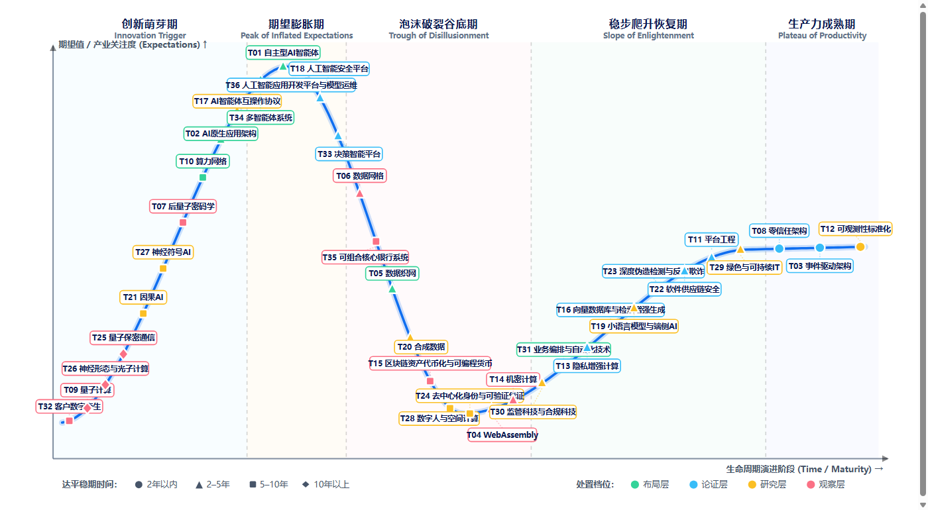
第二章 · 2.3 技术成熟度曲线（Gartner Hype Cycle）
36项前沿技术全景成熟度研判 · 5大演进生命周期阶段分布
1. 创新萌芽期 (10项)
自主型AI智能体、SLM端侧AI、因果AI、神经形态计算等。技术触发、探索性验证。
2. 期望膨胀期 (5项)
AI原生架构、合成数据、业务编排BOAT等。市场热度高涨，探索规模化突破。
3. 幻灭低谷期 (9项)
WASM、数据织网、数据网格等。遭遇工程复杂性挑战，进入务实攻坚阶段。
4. 复苏爬升期 (8项)
事件驱动EDA、零信任、向量DB/RAG等。架构方法论趋于成熟，领先行规模化落地。
5. 生产成熟期 (4项)
算力网络、平台工程IDP、可观测性等。进入规模化稳定生产收益期。
📌 成熟度与处置策略对齐机制：
曲线横轴严格对应我行36项技术的'技术成熟度'评分（1分萌芽、2分触发、3分攻坚、4分投产、5分成熟）。处于萌芽期与膨胀期但价值高者进入【布局层】（治理先行）；处于低谷与爬升期者进入【论证层】（攻关落地）；成熟期技术沉淀为行内标准化底座能力。

Slide 16
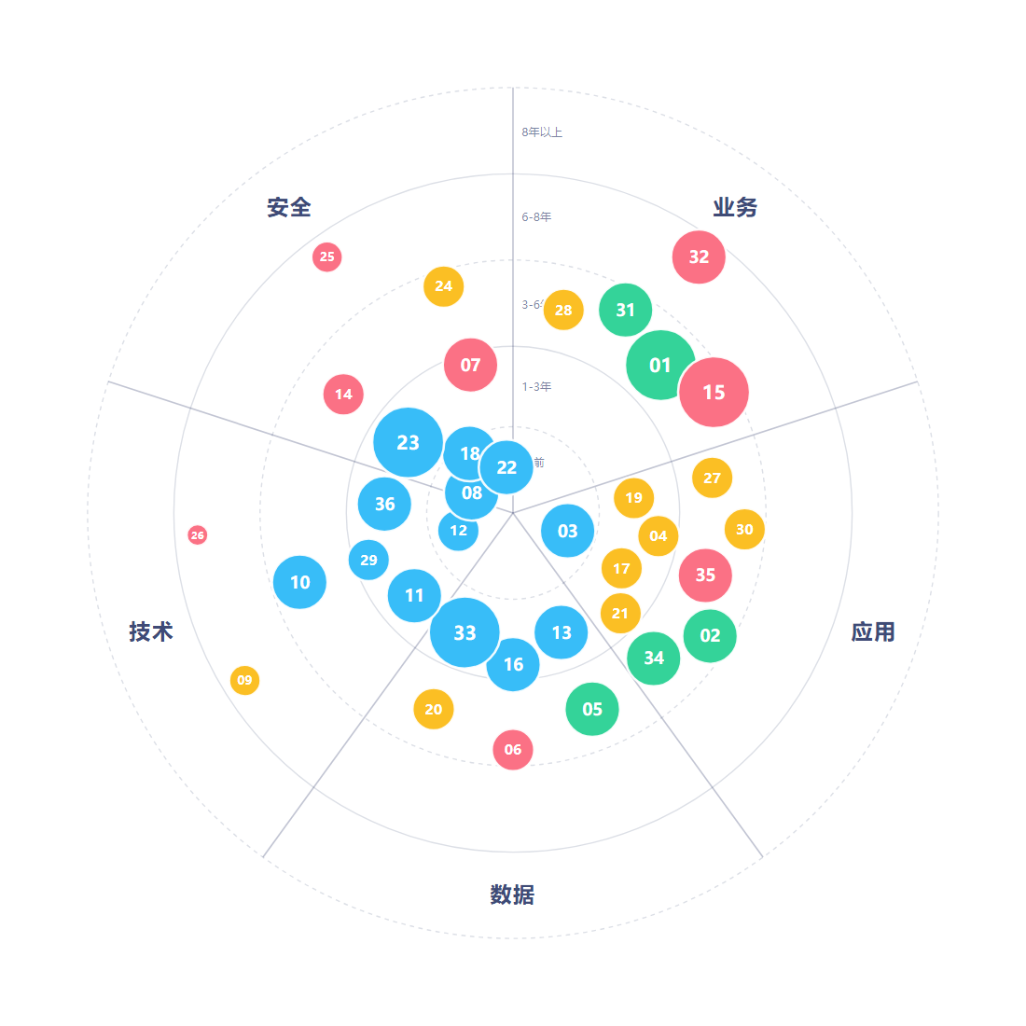
第二章 · 2.4 技术影响力雷达图（Impact Radar）
5大架构维度 · 4大影响圈层 · 价值贡献度综合推导
圈层一：当前 (Now, 0-1年实质影响)
重点攻坚与投产：自主型智能体试点、EDA事件驱动、平台工程、零信任架构落地。
圈层二：近期 (Near-term, 1-3年影响)
系统论证与架构对齐：AI原生应用、数据织网、后量子密码PQC、模型工程LLMOps。
圈层三：中期 (Mid-term, 3-6年影响)
前瞻储备与深度研究：全同态加密FHE、可组合核心系统、客户数字孪生DToC。
圈层四：远期 (Long-term, 6-8年影响)
前沿探索与学术观察：通用量子计算、神经形态与光子计算、神经符号AI。
🌐 5 大架构维度分布统计：
• 业务维度 (5项) · 应用维度 (10项) · 数据维度 (6项) · 技术基础设施 (7项) · 安全维度 (8项) 以圆周角度表征架构维度，气泡大小表征价值贡献度，颜色表征四级梯队。

Slide 17
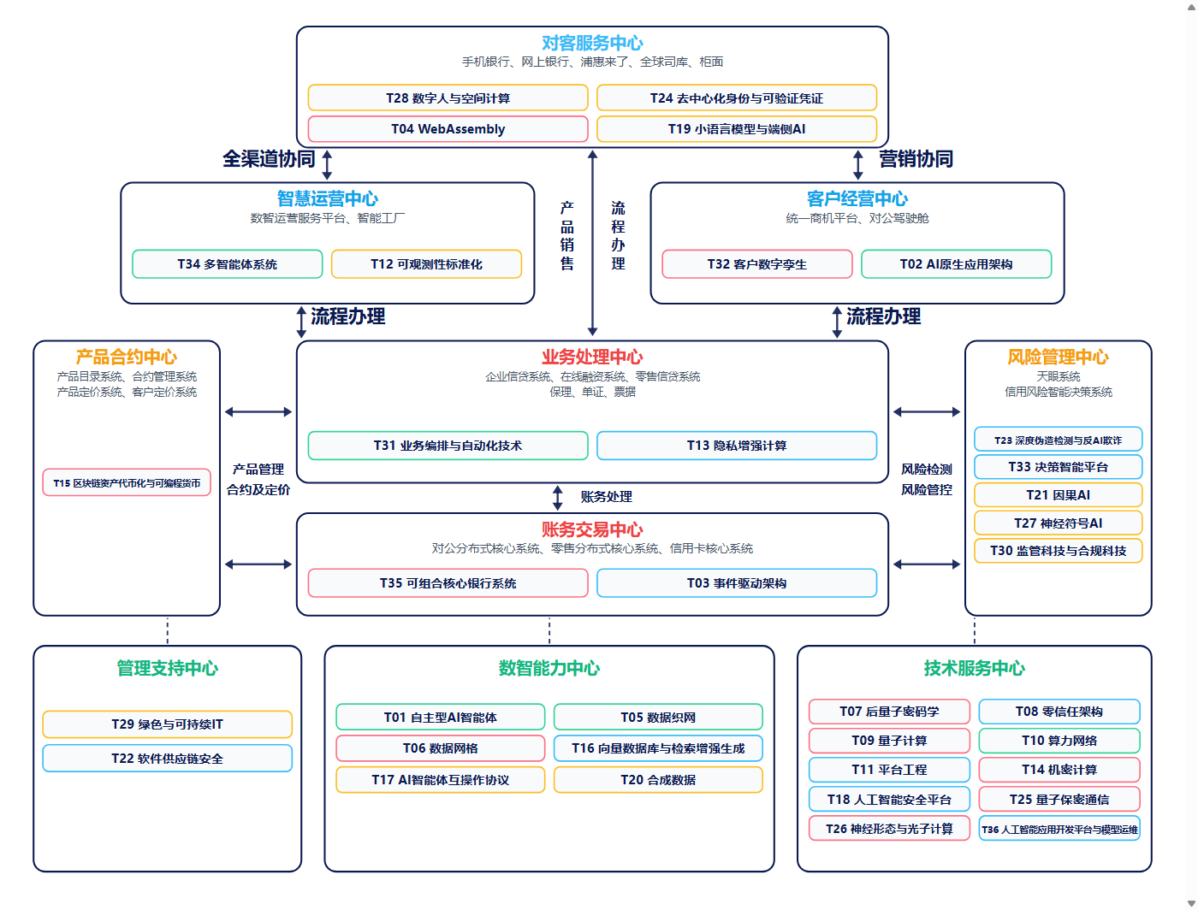
第二章 · 2.5 企架十大中心落位图谱
企架建设十大中心 · 36项前沿技术精准落位与驱动链路
🏛️ 企架十大中心前沿技术落位明细
■ 1. 对客服务中心 (4项)
T01 自主智能体、T22 去中心身份、T28 数字人等
■ 2. 智慧运营中心 (2项)
T19 因果AI、T31 业务编排BOAT流程自动化
■ 3. 客户经营中心 (2项)
T32 客户数字孪生DToC、T33 决策智能DIP
■ 4. 产品合约中心 (1项)
T13 区块链资产代币化与智能合约
■ 5. 业务处理中心 (2项)
T03 事件驱动EDA、T35 可组合核心银行系统
■ 6. 风险管理中心 (5项)
T16 AI安全平台、T21 反AI深度伪造、T30 监管科技
■ 7. 账务交易中心 (2项)
T07 后量子密码PQC、T25 量子保密通信QKD
■ 8. 管理支持中心 (2项)
T17 小语言模型SLM、T20 软件供应链安全SBOM
■ 9. 数智能力中心 (6项)
T05 数据织网、T06 数据网格、T14 向量DB、T18 合成数据
■ 10. 技术服务中心 (10项)
T02 AI原生架构、T04 WASM、T10 算力网络、T36 LLMOps

Slide 18
CHAPTER 03
第三章 · 各项前沿技术研究
六大维度全面解构 · 36项重点技术专题研判

Slide 19
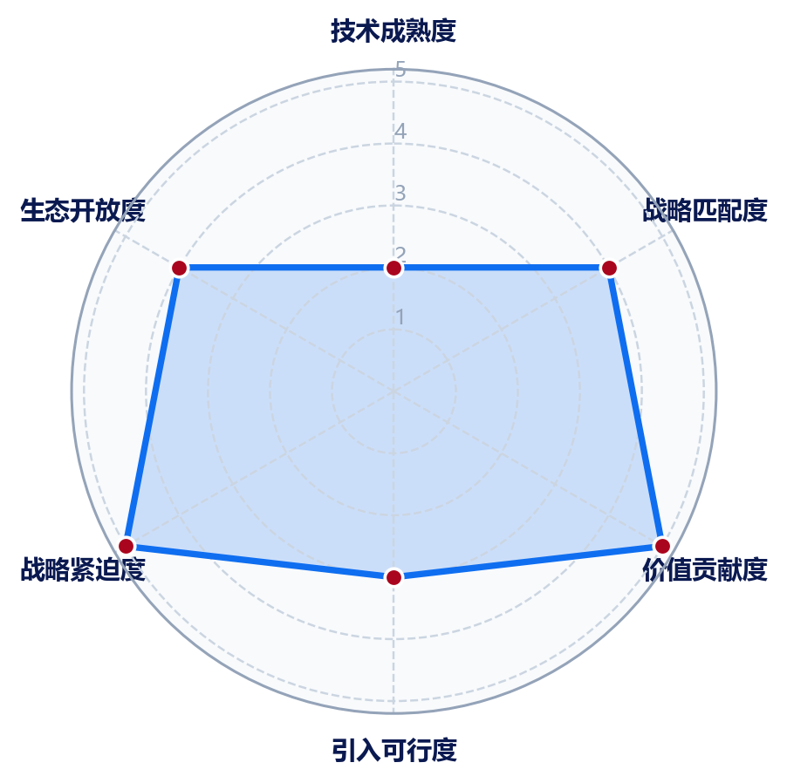
[T01] 自主型AI智能体（Agentic AI） (Agentic AI)
所属领域: 人工智能 | 处置梯队: 【布局层】 | 核心建议: 提前布局 | 架构维度: 业务（跨应用）
🕸️ 六维研判蜘蛛图
• 大模型能力正从"生成内容"向"采取行动"跃迁——智能体直接调用工具、操作系统接口并改变外部状态，这决定了治理要求与生成式AI应用有本质差异，是"治理先行"作为核心建议的出发点。
• 以大模型为核心，能自主感知环境、分解目标、规划任务、调用工具并执行多步操作、在有限人工干预下闭环完成复杂任务的AI系统；区别于仅生成内容的生成式AI，强调自主决策与行动。
成熟度：★★ 2分
匹配度：★★★★ 4分
贡献度：★★★★★ 5分
可行度：★★★ 3分
紧迫度：★★★★★ 5分
开放度：★★★★ 4分
• MCP协议已转Linux基金会开放治理（月下载量约9700万次），A2A协议逾150家机构生产使用
• 国内六大行2025年科技投入超1300亿元，工行"工银智涌"落地场景超500个、邮储"邮智"、招行AI年替代人工超1556万小时
• 金融监管总局2026年6月印发《关于银行业保险业人工智能安全开发应用的指导意见》，标志国内监管首次给出全流程规范
• 摩根大通LLM Suite覆盖约25万员工、超450个AI用例已投产，年节约成本约20亿美元
• 从人问AI答的被动问答，到授权AI自主完成任务的主动执行
• 从单一模型调用，到多智能体协同＋工具编排的复合系统
• 从辅助人工的副驾，到承担端到端流程的AI数字员工
⚖️ 研判结论与处置建议 (【布局层】)
战略匹配度4分、价值贡献度5分双高，叠加战略紧迫度5分（监管指导意见已出台、同业规模化提速），但技术成熟度仅2分、引入可行度3分（安全与治理短板显著），属"方向确定、价值高但尚未成熟"的提前布局典型，宜资源前置、治理先行。建议：①治理先行（参照OWASP／NIST／人行分级分类，先立权限、审计与熔断）；②窄场景试点（低风险可回滚场景验证，暂缓授信／交易的自主授权）；③能力储备（跟踪多智能体编排、可解释性与护栏，储备人才算力）。
• 运营效率：银行50%-60%人力集中运营环节，为最大价值池；AML/KYC辅助调查工作量下降30%-50%（同业量化证据最充分场景）
• 风控：实时反欺诈、交易监控、合规检查自动化编排
• 客户体验：区域行"汇小二"等轻量化案例应答满意度超90%，可参照实施
• 新业务：跨境金融、投研、财富管理AI数字员工能力储备
• 安全：OWASP《Top 10 for Agentic Applications 2026》定义十类新型风险（目标劫持、级联失效等），传统安全工具难覆盖
• 可控性：近3/4美国银行调查无法确认自身具备关停故障智能体的能力，"熔断开关"正上升为监管议题
• 合规：欧盟AI法案将授信等高风险用途纳入分级监管，DORA自2025年起要求关键第三方依赖具备韧性
• 国内监管框架仍在成型，细则待落地

Slide 20
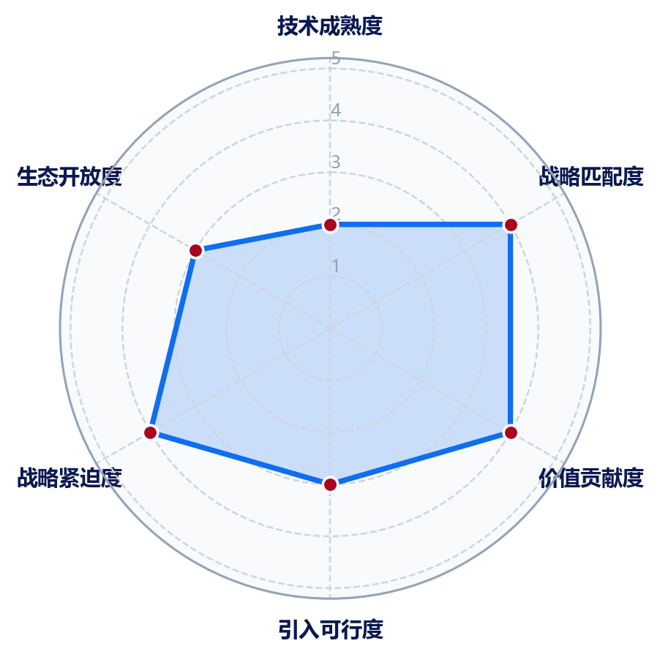
[T02] AI原生应用架构（AI-Native） (AI-Native)
所属领域: 人工智能 | 处置梯队: 【布局层】 | 核心建议: 提前布局 | 架构维度: 应用
🕸️ 六维研判蜘蛛图
• 大模型能力商品化正推动应用架构经历自云原生以来最深刻的一次范式迁移，业界将"AI原生"界定为专为智能自动化从零构建的架构，区别于在遗留系统上"外挂"AI功能；本技术是自主型AI智能体等核心工作负载的架构底座，是智能体规模化的前提。
• 以AI／大模型为核心构建的应用架构范式，将模型推理、智能编排、数据反馈内生于应用，而非在传统应用上外挂AI能力。
成熟度：★★ 2分
匹配度：★★★★ 4分
贡献度：★★★★ 4分
可行度：★★★ 3分
紧迫度：★★★★ 4分
开放度：★★★ 3分
• 约67%组织已使用大模型驱动的生成式AI，预计2026年超80%企业将部署生成式AI应用/API；Gartner预测2026年40%企业应用将嵌入任务型智能体
• 2025年RAG类模式占企业生成式AI相关收入份额约38.41%，"模型网格"多模型混用架构渐成2026年趋势
• 工商银行"数智工行"落地场景超500个，招商银行AI应用场景达856个、年替代人工超1556万小时，平安银行大模型场景增至390余个（代码生成占比超30%）
• 上海银行已发布AI原生手机银行，是国内渠道级AI原生重构先例
• 从传统应用＋AI插件，到AI内生的应用架构
• 从确定性流程，到概率式智能编排
• 从人写全部逻辑，到模型＋提示＋工具的软件新形态
⚖️ 研判结论与处置建议 (【布局层】)
战略匹配度4分、价值贡献度4分，叠加战略紧迫度4分（银行侧已从分散试点转向治理化规模投产），但技术成熟度仅2分、范式与工程实践尚未定型，与自主型AI智能体（001）互为表里（前者为架构底座、后者为其上能力），属提前布局典型，宜在新建／重构应用中试点AI内生设计，同步建立模型治理与评估体系，避免在旧架构上无序外挂。
• 研发效率：2025年已有45%工程师获得10%以上生产力提升，可复用于我行技术团队提效
• 智能编排、流程自动化、个性化服务能力升级
• 重塑客服、营销、运营等应用形态，为智能体等上层负载提供架构底座
• 参照工行"工银智涌"、招行856个AI场景等同业实践，具备可复制的分阶段推进路径
• 架构范式与工程实践尚未完全定型，重构成本与人才门槛高（提示工程、RAG工程、模型评估能力需专项培养）
• 底层大模型厂商集中度较高、部分厂商偏闭源，需坚持模型可替换设计降低锁定风险
• 治理层与评估体系工程成熟度仍是同业竞争的差异化壁垒
• 输出不确定性高，模型治理难度大于传统确定性系统

Slide 21
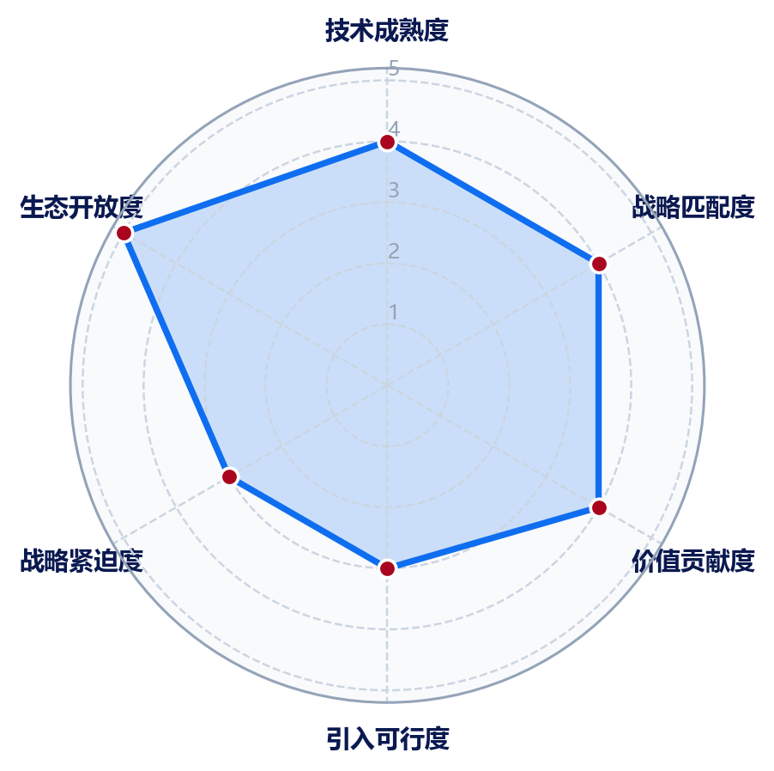
[T03] 事件驱动架构（EDA） (EDA)
所属领域: 数据要素／技术 | 处置梯队: 【论证层】 | 核心建议: 系统论证 | 架构维度: 应用
🕸️ 六维研判蜘蛛图
• 银行核心业务的"实时化"浪潮——实时支付、实时风控、开放银行数据共享——本质上都要求系统具备时间解耦、扇出能力与可回放性三项能力，这是EDA从边缘技术走向核心架构议题的根本原因。
• 以事件的产生、检测、消费为核心的软件架构风格，组件通过异步事件解耦，实现实时响应与松耦合。
成熟度：★★★★ 4分
匹配度：★★★★ 4分
贡献度：★★★★ 4分
可行度：★★★ 3分
紧迫度：★★★ 3分
开放度：★★★★★ 5分
• Kafka、Pulsar及云厂商消息服务为主流事件代理，RocketMQ提供成熟的信创适配路径
• 事件流架构相比传统批处理使欺诈识别准确率提升47%、误报率下降31%的行业实证已被广泛引用
• ACI Worldwide预测到2028年全球实时支付交易将超过5750亿笔，85%全球企业、82%+银行支付领域已规模化采纳
• 摩根大通、高盛、第一资本、荷兰国际（ING）、Rabobank等国际大行已以Kafka构建企业级事件总线；泰国大城银行采用后欺诈"识别到阻断"时延压缩至60秒以内
• 从批处理／同步调用，到实时事件流
• 从紧耦合单体，到松耦合事件驱动
• 支撑实时风控、实时营销与实时支付
⚖️ 研判结论与处置建议 (【论证层】)
技术成熟度4分、战略匹配度4分、价值贡献度4分均衡达标，生态开放度5分（Kafka等开源事实标准、无单点依赖），属技术成熟、需系统验证的典型，宜组织专题论证：围绕实时风控／支付场景，验证事件一致性、容量规划、消息中间件选型与存量系统迁移路径，明确落地边界与SLA。
• 实时风控：欺诈识别准确率提升47%、误报率下降31%（行业实证）
• 实时客户体验：客户互动指标平均提升41%、交易放弃率下降39%
• 架构解耦：事件总线消解点对点接口组合爆炸，为微服务与分布式核心提供集成骨架
• AI就绪：为自主型AI智能体的环境感知与AI原生应用提供实时数据基础
• 事件一致性（跨系统最终一致与幂等处理）与事件契约治理（schema演进兼容性）是固有工程难点
• 排障复杂度高，因果链跨越多个异步环节，须依赖分布式追踪能力
• 组织与技能门槛：对幂等、监控、消息中间件要求高，需专项治理投入

Slide 22
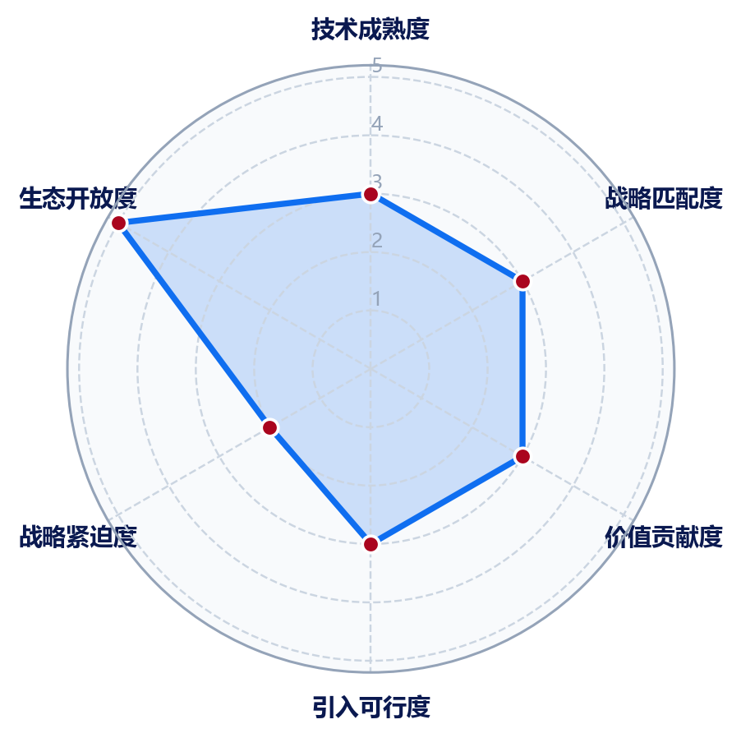
[T04] WebAssembly（WASM／Edge） (WASM／Edge)
所属领域: 技术 | 处置梯队: 【观察层】 | 核心建议: 动态观察 | 架构维度: 应用
🕸️ 六维研判蜘蛛图
• WASM于2019年成为W3C正式推荐标准，追求"容器承载重状态服务、WASM承载轻函数与插件"的分层并存格局；WASI与组件模型的成熟是其从浏览器走向服务端/边缘的产业背景。
• 一种可移植、高性能的字节码格式与运行时，使代码以接近原生速度在浏览器、服务端、边缘的安全沙箱中运行。
成熟度：★★★ 3分
匹配度：★★★ 3分
贡献度：★★★ 3分
可行度：★★★ 3分
紧迫度：★★ 2分
开放度：★★★★★ 5分
• WASI 0.2版确立组件模型，2026年2月发布的0.3版引入原生异步I/O能力，标准化收官
• 2026年年度生态调查显示67%受访者已在生产环境使用WebAssembly（2024年为47%），服务端部署占比52%首次超过浏览器端
• 金融业公开的WASM生产案例仍少而分散，多以"基础设施组件内嵌"形式存在（API网关、SaaS租户沙箱、边缘CDN等）
• 对本行尚无明确外部倒逼信号，战略紧迫度评定为2分，可按3-5年布局节奏推进
• 从浏览器内加速，到浏览器外服务端／边缘／嵌入运行时
• WASI 0.2与组件模型使其2025年跨入生产级
• 安全沙箱支撑多租户与边缘计算
⚖️ 研判结论与处置建议 (【观察层】)
技术趋势与潜在价值明确，但战略紧迫度评级偏低、对我行尚无明确外部倒逼信号，按六维复核结果转为动态观察：持续跟踪WASI与组件模型生态成熟度、边缘金融与多租户隔离场景的同业实践，待紧迫度信号增强后再评估转入系统论证。
• 边缘金融服务：网点边缘设备、智能终端承载轻量业务逻辑与AI推理，低延迟且集中管控
• 安全插件架构：开放银行与生态合作中运行第三方/商户代码，实现"不可信代码的可信执行"
• 多语言规则引擎：风控、计费规则任意语言编写、统一沙箱执行，缩短规则上线周期
• 单点概念验证成本低（约1-2人月），即使结论为"暂不采用"也能以低成本消除决策不确定性
• 生态与工具链尚不完善，金融级适配与运维经验少
• 容器方案在重状态服务场景仍是主流选择，WASM定位是补充而非替代
• 适配与改造成本较高，对本行尚无明确外部倒逼信号

Slide 23
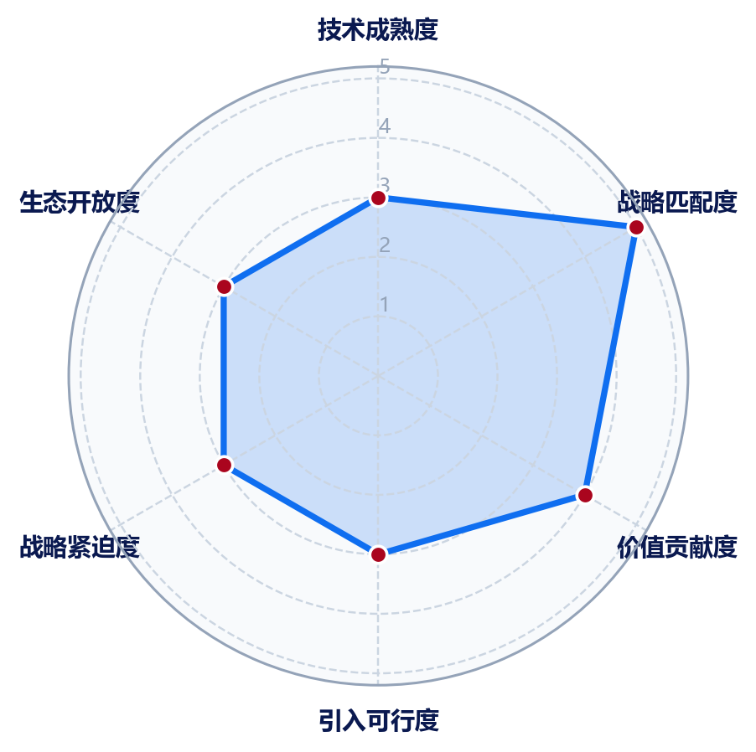
[T05] 数据织网（Data Fabric） (Data Fabric)
所属领域: 数据要素 | 处置梯队: 【布局层】 | 核心建议: 提前布局 | 架构维度: 数据
🕸️ 六维研判蜘蛛图
• 传统数据治理依赖人工集成与被动元数据目录，难以应对跨源异构数据的爆发式增长；数据织网以"持续采集元数据、AI分析、主动执行"的主动元数据机制，把元数据从"登记簿"变为"驱动器"，是应对这一失效的技术路径。
• 以主动元数据为核心，通过知识图谱与自动化在分布式数据源上编织统一、智能的数据访问与管理层。
成熟度：★★★ 3分
匹配度：★★★★★ 5分
贡献度：★★★★ 4分
可行度：★★★ 3分
紧迫度：★★★ 3分
开放度：★★★ 3分
• Gartner研究显示良好实施的数据织网可将数据管理任务耗时降低最多50%（成熟实施后的上限值，非首年即得）
• 织网—网格混合架构成为主流，金融业约八成采用混合模式
• 国内数据要素战略要求金融机构提升数据治理能力，《数据安全法》《个人信息保护法》对跨源数据访问提出权限与合规约束
• 市场供给分三类阵营：国际综合数据平台厂商、云厂商数据全家桶、国内专业厂商（金融行业案例增长较快）
• 从人工集成／搬运，到元数据驱动的自动化编织
• 从数据孤岛，到统一数据视图
• 支撑AI-Ready数据供给
⚖️ 研判结论与处置建议 (【布局层】)
战略匹配度5分（数据要素核心战略方向被明确点名的旗舰能力）、价值贡献度4分，技术成熟度3分处早期采用阶段，属方向明确、宜提前布局的典型，建议优先建设主动元数据与统一数据访问层能力，选取高价值域先行，逐步向AI-Ready数据演进；数据网格（006）现处观察层，待其信号增强后再行统筹协同规划。
• 数据管理耗时最多降低50%（成熟上限），首年目标建议按四至六折（20%-30%）测算
• 需求响应周期缩短带来业务机会成本回收（客户画像/报送场景可参照72小时→15分钟量级案例）
• 战略层价值：作为智能体与AI原生应用架构立项的前置条件，供给AI-Ready数据
• 主动元数据引擎实际自动化程度差异较大，尚未形成统一能力评估标准
• 数据虚拟化跨源访问不得绕过既有数据安全分级管控，是需要注意的合规红线
• 平台建设投入大、价值兑现周期长

Slide 24
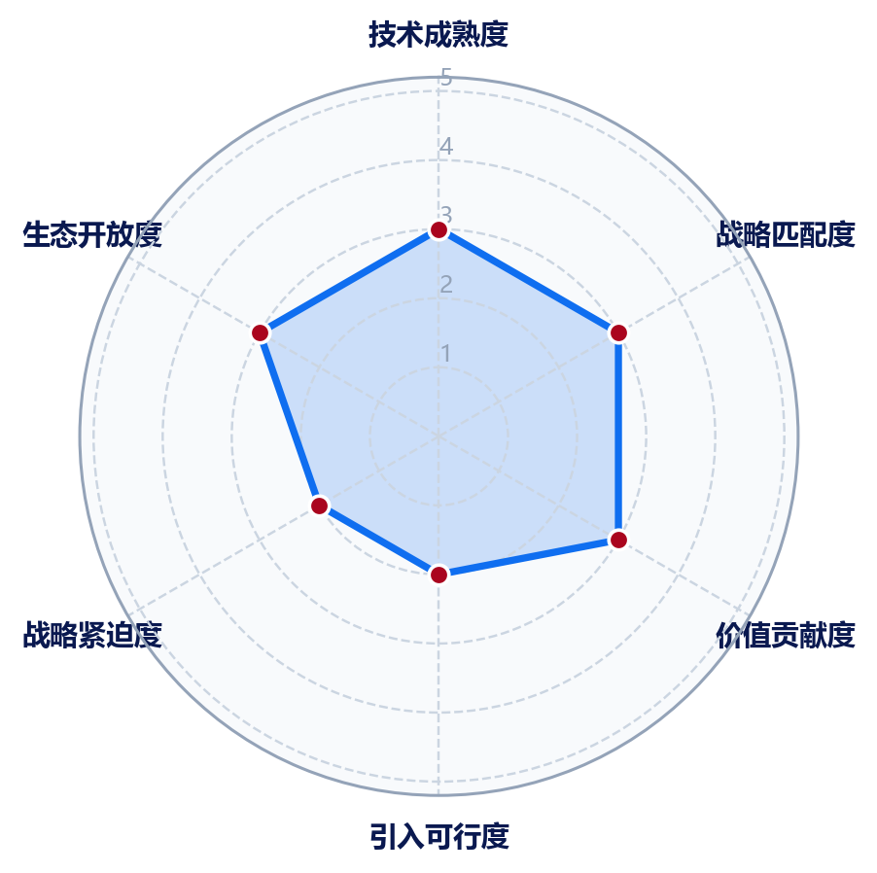
[T06] 数据网格（Data Mesh） (Data Mesh)
所属领域: 数据要素 | 处置梯队: 【观察层】 | 核心建议: 动态观察 | 架构维度: 数据
🕸️ 六维研判蜘蛛图
• 由Zhamak Dehghani于2019年提出，核心是把数据责任从中央数据团队下沉到最了解数据的业务领域团队；与数据织网相比，数据网格解决"数据由谁负责、如何持续保鲜"，是组织范式路径而非技术架构路径。
• 一种去中心化的数据架构与组织范式，将数据视为产品、由业务域自治拥有，配以自助数据平台与联邦治理。
成熟度：★★★ 3分
匹配度：★★★ 3分
贡献度：★★★ 3分
可行度：★★ 2分
紧迫度：★★ 2分
开放度：★★★ 3分
• 2026年产业共识：数据网格理念（领域责任、数据产品化）已被主流数据战略广泛吸收，但完整四原则的教科书式实施集中于数据成熟度高的大型机构
• 纯数据网格实施持续减少，大型企业中六至七成、金融业约八成采用"织网＋网格"混合模式
• 失败案例共性：改名式网格（数据集市换名未变责任制）、无平台网格、治理真空、考核缺位，根因是把组织变革简化为架构调整
• 理念扩散但尚无明确外部倒逼信号，与数据织网协同的混合模式渐成主流
• 从集中式数据团队，到业务域自治的数据产品
• 从数据即副产品，到数据即产品
• 架构与组织的双重变革
⚖️ 研判结论与处置建议 (【观察层】)
理念扩散但组织门槛高、战略紧迫度评级偏低，按六维复核结果转为动态观察：持续跟踪头部机构完整实施案例与联邦治理框架成熟度，并与数据织网（005）协同关注，待紧迫度信号增强或治理路径更清晰后再评估转入系统论证，避免为去中心化而去中心化。
• 数据供给规模化瓶颈解法：领域自助产品化是已被验证的扩容路径
• 数据质量责任对位：报送与风险数据口径问题从根上是责任制问题
• 与数据织网组合期权：数据织网平台建成后，网格式运营可最大化其利用率；合理时序是数据织网先行
• 不是技术产品，市场上不存在"买一套Data Mesh"，组织变革无法采购
• 跨域组织协同、标准统一难度大，易碎片化，需专项立项治理方可能推进
• 收益随领域数量与数据消费复杂度增长，只有大型组织才有足够回报覆盖组织变革成本

Slide 25
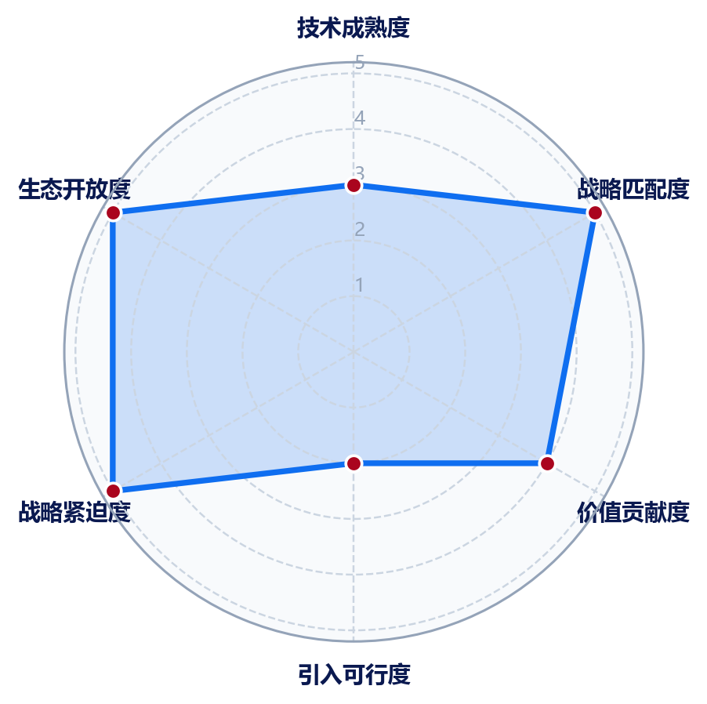
[T07] 后量子密码学（PQC）/后量子身份验证（PQA） (PQA)
所属领域: 量子科技／安全 | 处置梯队: 【观察层】 | 核心建议: 动态观察 | 架构维度: 安全
🕸️ 六维研判蜘蛛图
• Shor算法可在容错量子计算机上多项式时间攻破RSA/ECC，"Mosca定理"（数据保密年限+迁移耗时>量子威胁出现时间）意味着银行长期数据今天已暴露在"先存后解"风险之下，这是PQC从"未来议题"变为现实迁移窗口的根本逻辑。
• 能抵抗量子计算攻击的密码算法体系，用于替换现有易受量子威胁的RSA／ECC等公钥密码。
成熟度：★★★ 3分
匹配度：★★★★★ 5分
贡献度：★★★★ 4分
可行度：★★ 2分
紧迫度：★★★★★ 5分
开放度：★★★★★ 5分
• NIST 2024年8月正式发布FIPS 203/204/205三项联邦标准，标准定稿成为产业化分水岭
• G7金融业PQC路线图要求2030—2032年迁移，NSA CNSA 2.0要求2030年停用RSA/ECDH，英国NCSC要求2028年前完成TLS混合迁移
• 2026年3月多项研究将破解RSA-2048所需量子比特数下修至百万以下，全球完成生产迁移的机构占比仅约13%
• 国内商用密码标准仍在制定中，本行策略为"盘点先行、预研跟标、部署待令"
• 从经典公钥密码，到抗量子密码
• NIST 2024.8发布FIPS 203/204/205标准
• 先存后解威胁驱动提前迁移与密码敏捷
⚖️ 研判结论与处置建议 (【观察层】)
标准已定、监管倒逼窗口明确，但引入可行度触及否决线（改造范围广、成本高、需与国密路线协调、迁移周期约10年），按六维复核短板原则转为动态观察，并优先突破可行度短板：建议同步开展密码资产盘点与迁移成本／工期测算，形成可分阶段实施的路线后再评估转入系统论证；因战略紧迫度评级高，观察频率应高于一般观察层条目，纳入年度密码资产盘点与G7路线图关键节点重点跟踪。
• 抗量子长期数据安全：保障客户数据、交易记录、核心密钥超十年保护周期不被"先存后解"提前窃取
• 合规确定性：应对G7路线图、NSA CNSA 2.0等硬性时间表，避免延迟迁移的合规风险
• 密码敏捷性建设溢出价值：密码资产盘点与改造同时提升密评效率、密钥治理规范化，与零信任证书体系升级共享工程
• 密码敏捷改造范围广：密码能力散落在协议、证书、HSM、应用内嵌与大量供应商组件中，全行盘点改造体量大
• 成本高：涉及HSM等硬件、软件与第三方组件的系统性升级
• 须与国密路线协调，境内生产部署路径尚待国内标准明确，迁移周期长（约10年）
• 引入可行度综合评定2分，触及否决线，是本条目由研究层转入观察层的核心依据

Slide 26
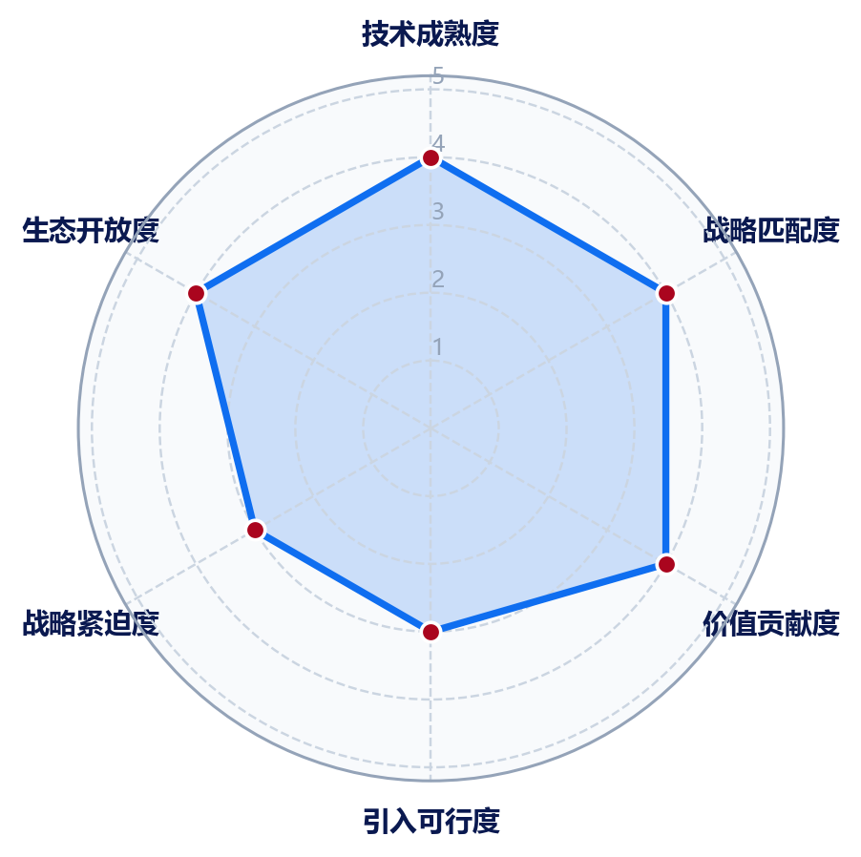
[T08] 零信任架构（Zero Trust） (Zero Trust)
所属领域: 安全 | 处置梯队: 【论证层】 | 核心建议: 系统论证 | 架构维度: 安全
🕸️ 六维研判蜘蛛图
• 传统边界防御假设"内网即可信"，但云化、远程办公与第三方接入使网络边界日益模糊，NIST SP 800-207提出"不因资产/用户处于内网就授予隐式信任、每次访问都须动态评估"的新范式，是零信任被提出的根本原因。
• 从不信任、持续验证的安全架构范式，以身份为中心、最小权限、动态访问控制取代边界信任（NIST SP 800-207）。
成熟度：★★★★ 4分
匹配度：★★★★ 4分
贡献度：★★★★ 4分
可行度：★★★ 3分
紧迫度：★★★ 3分
开放度：★★★★ 4分
• NIST NCCoE 2025年发布最终版SP 1800-35《实施零信任架构》，基于24家厂商联合建设给出19种参考实现
• 国内GB/T 43696—2024《网络安全技术 零信任参考体系架构》已发布，信创环境建设有标可依
• 调研显示82%组织认为零信任对安全战略至关重要，但仅17%完成全面实施
• 零信任边界正扩展至第三方AI服务与智能体访问治理
• 从边界防御，到持续验证
• 从网络位置信任，到身份与上下文信任
• 微隔离与最小权限
⚖️ 研判结论与处置建议 (【论证层】)
技术成熟度4分（NIST SP 800-207成熟框架）、战略匹配度4分、价值贡献度4分均衡达标，宜组织系统论证分阶段落地：先夯实身份基础设施，选取高价值保护面试点微隔离与持续验证，制定遗留系统适配与体验平衡方案。
• 最小权限、持续验证，降低横向移动与内部威胁风险
• 支撑远程办公、多云与第三方接入的安全访问
• 身份治理是零信任与智能体身份治理的共同前置工程，"新区先行"（分布式核心/云原生区按零信任设计）是务实推进路径
• 老旧单体系统微隔离难、改造范围广，"全网改造"投入陷阱需以分期路线规避
• 需成熟的身份基础设施，统一身份认证覆盖率不足、特权账号分散管理是常见第一期短板
• 82%组织认同战略价值但仅17%完成全面实施，说明落地周期长、节奏不一

Slide 27
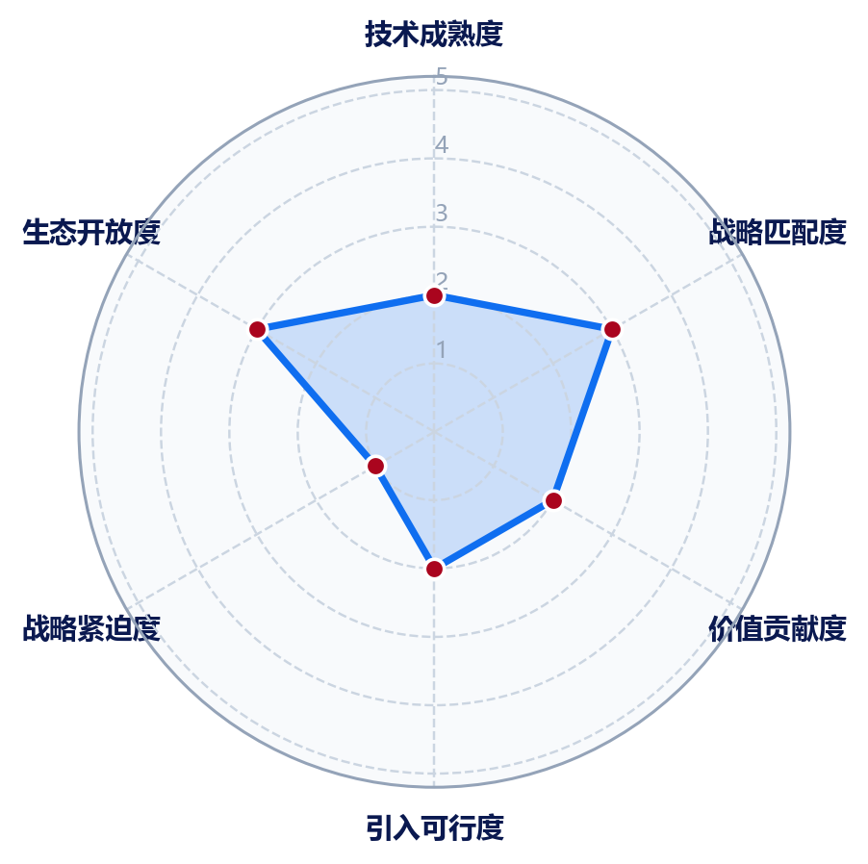
[T09] 量子计算（Quantum） (Quantum)
所属领域: 量子科技 | 处置梯队: 【观察层】 | 核心建议: 动态观察 | 架构维度: 技术
🕸️ 六维研判蜘蛛图
• 量子计算利用叠加与纠缠在特定问题（优化/模拟/因数分解）上具指数级潜力；金融业调研显示约87%机构视其为机遇，但约73%尚未找到实用商用场景，反映价值兑现仍高度不确定。
• 利用量子叠加与纠缠进行计算的新范式，在特定问题（优化、模拟、因数分解）上具指数级潜力。
成熟度：★★ 2分
匹配度：★★★ 3分
贡献度：★★ 2分
可行度：★★ 2分
紧迫度：★ 1分
开放度：★★★ 3分
• 2025年Google Willow等实现纠错突破，IBM等公布2029年前后容错路线图，行业正从科研阶段向商业化临界点靠近
• 2026年逻辑量子比特竞赛加速（多团队实现96个/48个校验逻辑比特突破），但距密码学相关规模（数千至上百万物理量子比特）仍有巨大差距
• 与后量子密码学联动：量子计算商业化进展本身构成PQC迁移紧迫性的外部信号
• 头部量子计算公司已完成大规模上市融资，资本市场对赛道长期信心增强
• 从含噪中等规模（NISQ），到容错量子计算
• 2025纠错突破（Google Willow指数级降错；IBM Starling 2029路线）
• 从科研到商业拐点临近
⚖️ 研判结论与处置建议 (【观察层】)
技术成熟度2分、价值贡献度2分（87%机构视为机遇但73%未找到实用场景），战略紧迫度仅1分（容错系统预计2029年后落地，5年以上长期赛道），属动态观察典型，宜持续跟踪硬件与纠错进展及金融用例，保持小规模学习与生态接触；同时与后量子密码学（007）安全线联动——量子威胁的防御侧应先于计算侧推进。
• 复杂优化、风险建模、蒙特卡洛加速等计算密集场景的远期加速能力
• 组合优化与投资组合管理的潜在应用
• 前瞻算力技术储备，与后量子密码学迁移紧迫性形成外部联动信号
• 硬件不成熟、商业化有限，距密码学相关规模仍有巨大差距
• 容错量子计算预计2029年后落地，属5年以上长期赛道
• 金融业约73%机构未找到实用商用场景，投入产出确定性低
• 建议以季度扫描跟踪容错系统进展与用例拐点信号，暂不投入研究资源或行内落地探索

Slide 28
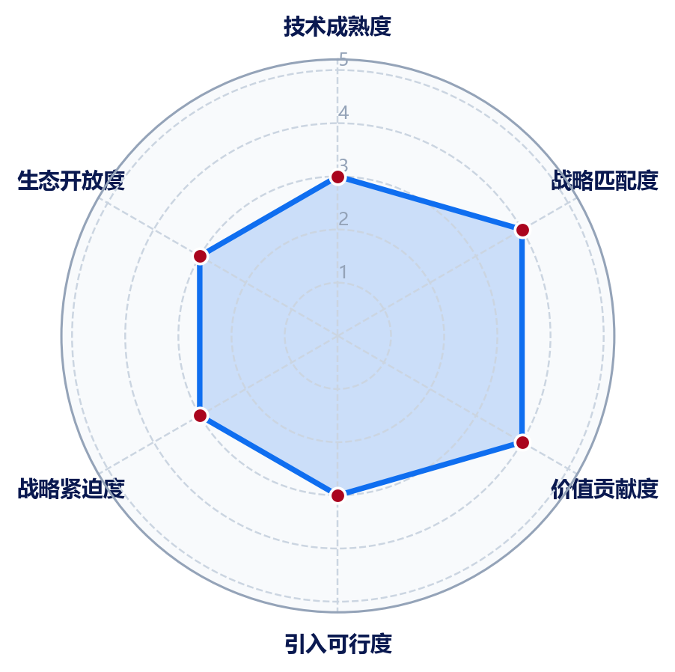
[T10] 算力网络（Compute Network） (Compute Network)
所属领域: 技术／算力 | 处置梯队: 【布局层】 | 核心建议: 提前布局 | 架构维度: 技术
🕸️ 六维研判蜘蛛图
• 我国数据中心与算力资源建设长期呈"属地化、碎片化"格局——东部电力/土地资源趋紧、西部富余电力"建得起用不上"，AI训练负载波峰波谷特征令自建算力难以跨主体调剂，容灾也因缺乏跨域迁移通路受限，这是算力网络作为国家级基础设施被提出的直接背景。
• 将广域分布的算力资源通过网络统一编排调度、按需供给的新型基础设施（算网融合）。
成熟度：★★★ 3分
匹配度：★★★★ 4分
贡献度：★★★★ 4分
可行度：★★★ 3分
紧迫度：★★★ 3分
开放度：★★★ 3分
• "东数西算"工程持续推进，2025年末八大枢纽算力总规模超215EFLOPS、智算占比超八成；贵州枢纽2026年算力规模超160EFLOPS，成本较东部低30%以上
• 2026年3月"算电协同"首次写入《政府工作报告》，工信部《算力互联互通行动计划》提出2026/2028两阶段标准化互联目标
• 金融监管总局2026年6月发布指导意见，首次在金融监管层面明确算力资源布局与共享的合规路径
• 建设银行、农业银行、交通银行、兴业银行、招商银行等已在贵安新区/内蒙古和林格尔等国家枢纽布局数据中心，投资规模40亿—110余亿元区间；跨云跨运营商统一调度平台尚无银行公开落地案例
• 从孤立数据中心，到东数西算广域算力协同
• 从静态部署，到弹性调度、算力普惠
• 算网一体化
⚖️ 研判结论与处置建议 (【布局层】)
政策与产业趋势进一步明确、战略匹配度与价值贡献度评级高，按六维复核结果转为提前布局：结合建设银行贵安、农业银行内蒙古等同业自建数据中心实践，加快推进我行AI算力自建／入网组合策略、弹性调度与成本模型的落地准备，同步跟踪跨域任务级调度标准演进与数据合规方案，为规模化算力布局提前占位。
• 弹性调度、降本增效：西部枢纽算力成本较东部低30%以上，"选址即降碳"（如和林格尔枢纽绿电占比86%）
• 支撑AI大模型训练/推理的算力供给，交通银行千卡异构算力集群已支撑超100个模型应用场景、AI替代人力工时超1000人月
• 可参照同业"自建数据中心+国家枢纽选址"路径，兼顾信创/自主可控要求
• 跨域调度环节暂不具备生产条件，尚无银行跨云跨运营商统一调度的公开案例
• 调度编排与度量合规环节专业厂商少、标准尚未定型
• 客户数据与核心生产系统受属地/分级监管约束，仅脱敏训练数据、灾备副本、非敏感离线计算可参与算力网络

Slide 29
[T11] 平台工程／IDP（Platform Engineering / IDP） (Platform Engineering / IDP)
所属领域: 技术 | 处置梯队: 【论证层】 | 核心建议: 系统论证 | 架构维度: 技术
🕸️ 六维研判蜘蛛图
• 数百个应用团队各自掌握全部基础设施技能会造成巨大认知负担与重复建设，平台工程是DevOps的规模化解法——把共性能力产品化，让应用团队"自助消费"而非"自行搭建"。
• 以内部开发者平台（IDP）为载体，将基础设施、流水线、环境等自助化封装为黄金路径，提升研发效能。
成熟度：★★★★ 4分
匹配度：★★★★ 4分
贡献度：★★★★ 4分
可行度：★★★ 3分
紧迫度：★★★ 3分
开放度：★★★★ 4分
• CNCF Backstage是开发者门户开源事实标准，Cortex/Port等商业产品并存，全球数千家组织采用
• DORA 2025年度报告：平台成熟度高的组织部署频率高3.5倍、交付前置时间短4倍，团队倦怠率显著更低
• 采用GitOps驱动平台方法的精英团队部署错误减少70%—80%
• 2026年73%的平台团队已内置AI辅助能力；国内头部银行虽少以"平台工程"命名，但研发效能平台/DevOps平台/云原生底座建设实质覆盖同类能力
• 从DevOps人力协作，到平台化自助
• 从零散工具，到统一IDP与黄金路径
• 平台即产品
⚖️ 研判结论与处置建议 (【论证层】)
技术成熟度4分（Gartner预测2026年80%大型组织设平台团队）、战略匹配度4分、价值贡献度4分均衡达标，宜结合我行研发体系系统论证：明确IDP建设范围、黄金路径与平台团队组建，评估投入产出与现有DevOps工具链的整合，避免重复造轮。
• 提升交付效率：DORA数据显示平台化组织部署频率提升3.5倍、前置时间缩短4倍
• 支撑AI工程化落地，降低认知负荷与重复劳动
• 治理层可将监管合规要求（变更管理、职责分离、审计留痕）编码进"黄金路径"，是银行场景的差异化重点
• 初期投入大、平台团队能力要求高，需从研发/运维/架构多方抽调组建，非运维部门简单改名
• 需组织与文化配合，"平台建成无人用"是常见失败模式，黄金路径覆盖率（采纳率）比建设进度更关键
• 避免沦为又一层工具

Slide 30
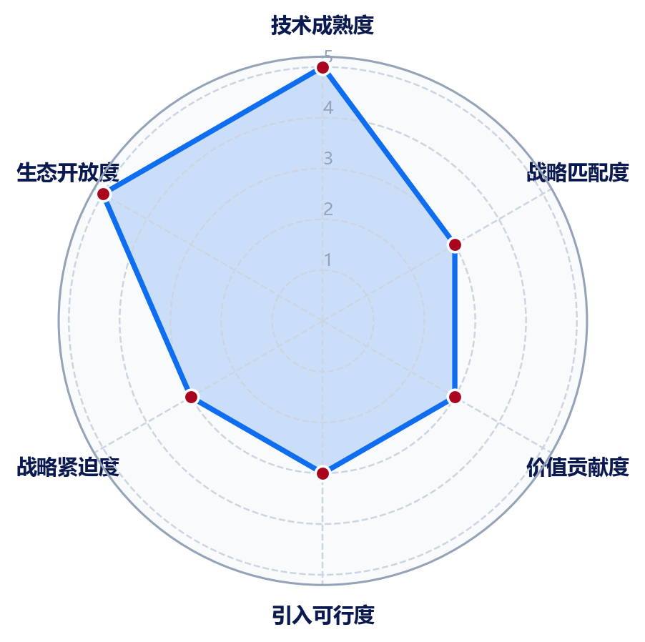
[T12] 可观测性标准化（OpenTelemetry） (OpenTelemetry)
所属领域: 技术 | 处置梯队: 【研究层】 | 核心建议: 深入研究 | 架构维度: 技术
🕸️ 六维研判蜘蛛图
• 分布式与事件驱动架构普及后，一次业务请求可能跨越数十个独立部署组件，故障因果链被拉长拆散；不同厂商探针/数据格式互不兼容又造成事实上的厂商锁定，OpenTelemetry正是为解决这两个问题而生。
• 一套开源、厂商中立的可观测性数据（指标／日志／链路）采集标准与工具集，统一遥测数据规范。
成熟度：★★★★★ 5分
匹配度：★★★ 3分
贡献度：★★★ 3分
可行度：★★★ 3分
紧迫度：★★★ 3分
开放度：★★★★★ 5分
• 2026年5月OpenTelemetry晋级CNCF毕业项目，成为事实标准，正向Profiling、eBPF扩展
• 国际银行OTel采用已进入主流化阶段，新建系统普遍强制OTel埋点标准
• 国内头部银行可观测性平台仍多以商业产品或自研为主，但新一代平台已普遍兼容OTLP协议，标准收敛正在发生
• 经检索尚未找到可实名引用、附量化效果的国内银行OTel落地案例
• 从厂商锁定的分散监控，到统一、中立的可观测性标准
• 2026.5晋级CNCF毕业项目，成事实标准
• 向Profiling、eBPF扩展
⚖️ 研判结论与处置建议 (【研究层】)
技术成熟度5分（2026年5月CNCF毕业、事实标准）、生态开放度5分，但战略匹配度、价值贡献度均为3分（运维支撑路径而非核心业务旗舰），属深入研究典型，宜研究统一遥测标准在我行监控体系的落地路径与成本优化（采样、存储分层），先在关键链路试点，为后续系统论证／落地铺路。
• 全链路可观测、快速定位、智能运维，避免厂商锁定（"采集侧标准化、后端侧自由化"机制）
• 支撑SRE与AIOps，新建系统可强制OTel埋点、Collector统一管道脱敏与路由集中管控
• 存量系统可渐进改造，优先高价值链路
• 遥测数据量大、存储与分析成本高，存量系统埋点改造工作量大
• 语义约定与Collector管道设计能力行内储备有限，人才门槛是短板
• 国内银行同类实名落地案例暂缺，同业经验可参照性有限

Slide 31
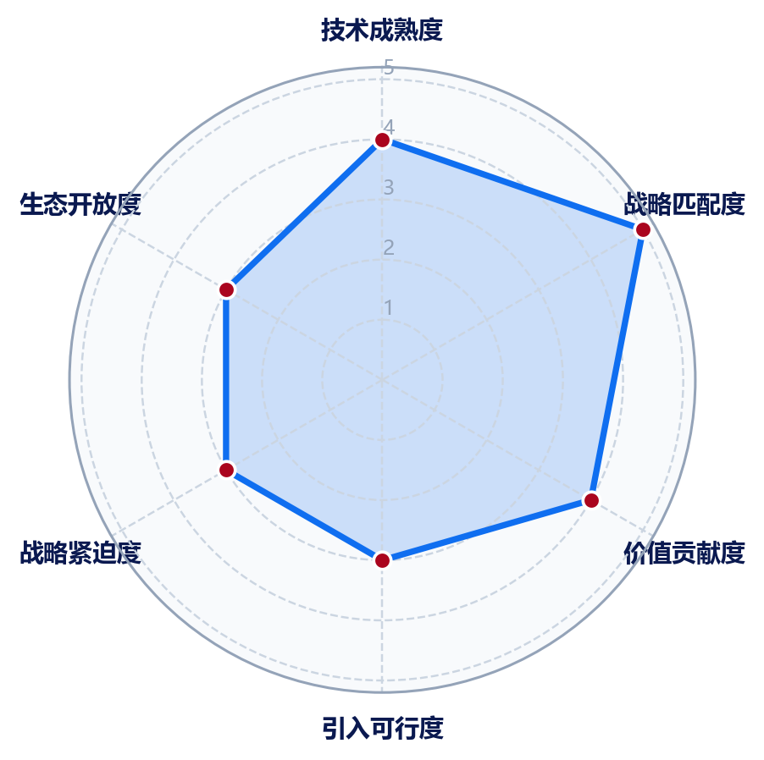
[T13] 隐私增强计算／隐私计算（PETs：联邦学习·MPC·全同态加密FHE） (PETs：联邦学习·MPC·全同态加密FHE)
所属领域: 数据要素／安全 | 处置梯队: 【论证层】 | 核心建议: 系统论证 | 架构维度: 数据·安全
🕸️ 六维研判蜘蛛图
• 隐私计算并非单一技术，而是按信任假设与开销不同的一组路线（MPC/FHE的密码学路线、联邦学习的分布式机器学习路线、TEE的硬件路线），共同解决"数据可用不可见"这一跨机构数据协作的核心矛盾。
• 一组"数据可用不可见"技术，含联邦学习、多方安全计算、差分隐私与全同态加密，使多方在不暴露原始数据前提下联合计算与建模。
成熟度：★★★★ 4分
匹配度：★★★★★ 5分
贡献度：★★★★ 4分
可行度：★★★ 3分
紧迫度：★★★ 3分
开放度：★★★ 3分
• 国家"数据要素×"三年行动计划（2024—2026）进入收官之年，隐私计算、联邦学习列为重点支撑技术
• "数据二十条"确立数据产权、流通交易制度框架后，各地数据交易所普遍将隐私计算列为数据交付的技术底座
• 招商银行组建隐私计算专班并推进"慧智"平台互联项目，在信贷风控与获客场景验证联邦学习模型增益；某商业银行2024年末投产智能风控系统将差分隐私与联邦学习结合
• 各厂商平台协议不互通造成"隐私计算孤岛"，跨平台互联互通是行业攻关重点
• 从数据集中汇聚才能用，到数据不动价值动的联合计算
• 从事后合规审查，到密态运算内生保护
⚖️ 研判结论与处置建议 (【论证层】)
战略匹配度5分（"数据要素×"三年行动计划重点支撑技术）、价值贡献度4分、技术成熟度4分（联邦学习/MPC已有金融生产案例），宜系统论证：优选联合风控/供应链金融高价值场景先行验证，与数据织网（005）、合成数据（020）协同规划密态数据流通能力。
• 数据要素×金融：跨机构联合风控、联合营销、供应链金融"数据不出域"合规流通，是唯一同时满足"可用"与"合规"的路径
• 支撑数据资产入表与对外数据合作，降低数据泄露与合规风险
• AI数据供给：同业黑名单共享、多头借贷识别等大模型/联合风控需求只能经由合规通道满足
• 性能开销大：MPC通信轮次与FHE计算放大使复杂模型训练开销达明文数十倍以上，工程可行域集中在联合统计、评分卡类中小模型
• 异构互联：各厂商平台协议不互通造成"隐私计算孤岛"，跨平台互联互通尚待突破
• 安全与效用平衡：差分隐私噪声注入强度与模型精度存在此消彼长关系

Slide 32
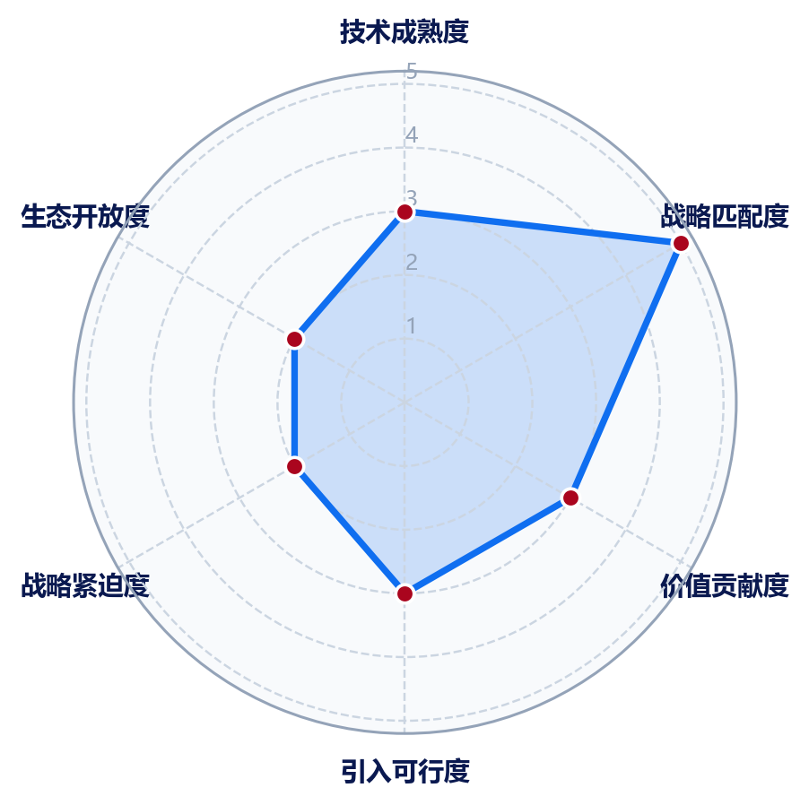
[T14] 机密计算（Confidential Computing／TEE） (Confidential Computing／TEE)
所属领域: 数据要素／安全 | 处置梯队: 【观察层】 | 核心建议: 动态观察 | 架构维度: 安全·技术
🕸️ 六维研判蜘蛛图
• 静态数据加密与传输中加密技术已相对成熟，但数据在计算过程中此前一直是明文暴露状态，机密计算通过硬件级可信执行环境（TEE）与远程证明补齐"数据全生命周期保护"的最后一环。
• 基于硬件可信执行环境（TEE，如Intel TDX/SGX、ARM CCA）在使用中加密数据与代码，构建可远程证明的隔离计算飞地。
成熟度：★★★ 3分
匹配度：★★★★★ 5分
贡献度：★★★ 3分
可行度：★★★ 3分
紧迫度：★★ 2分
开放度：★★ 2分
• 市场规模2025至2026年由约93亿美元增至约152亿美元
• 私有大模型推理需求上升，机密计算作为"密态AI推理"硬件底座获得新关注
• 银行级应用信号尚不密集，公开披露的金融业规模化落地案例仍属少数
• 深度依赖Intel TDX/SGX、ARM CCA等少数芯片厂商方案，国产化TEE成熟度与供应链存在约束
• 从静态/传输中加密，到使用中（in-use）加密的全生命周期保护
• 从信任云平台，到硬件根信任、去信任化运算
⚖️ 研判结论与处置建议 (【观察层】)
市场增长快但银行级应用信号尚不密集、战略紧迫度评级偏低，按六维复核结果转为动态观察：持续跟踪国产TEE与远程证明成熟度，并与隐私增强计算（013）协同关注密态计算路线，待紧迫度信号增强或标准化程度提升后再评估转入系统论证。
• 敏感工作负载上云、多方数据协作、私有大模型推理的数据主权保护
• 与隐私增强计算互补：机密计算以硬件隔离方法、隐私计算以软件密码学方法分别实现"数据可用不可见"，性能开销相对更低但依赖芯片厂商信任链
• 为密态AI推理提供硬件底座，可结合具体场景与隐私计算互补选型
• 依赖芯片厂商信任链与远程证明，标准化程度低、接口相对私有
• 国产化TEE成熟度与供应链约束是重要短板
• 银行级应用信号尚不密集，宜跟踪国产化TEE成熟度变化作为转入系统论证的触发信号

Slide 33
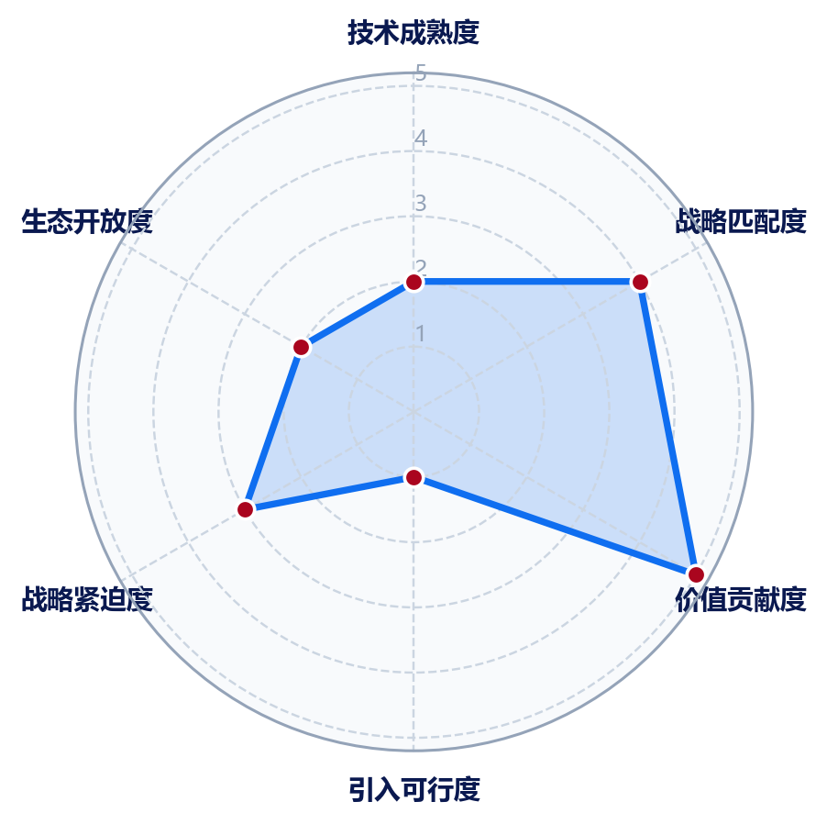
[T15] 区块链资产代币化与可编程货币
所属领域: 数据要素／未来（金融基础设施） | 处置梯队: 【观察层】 | 核心建议: 动态观察 | 架构维度: 业务
🕸️ 六维研判蜘蛛图
• 以分布式账本将存款、债券、基金及现实世界资产代币化，以合规稳定币/代币化存款承载链上支付结算；须与法定数字货币——数字人民币（国家信用背书、纳入央行监管）明确区分，后者是理解本技术境内政策边界的关键前提。
• 以分布式账本将存款、债券、基金及现实世界资产（RWA）代币化，并以合规稳定币/代币化存款承载链上支付结算。
成熟度：★★ 2分
匹配度：★★★★ 4分
贡献度：★★★★★ 5分
可行度：★ 1分
紧迫度：★★★ 3分
开放度：★★ 2分
• 美国GENIUS Act于2025年7月18日生效，确立联邦层面支付稳定币监管框架，OCC与FDIC已发布拟议实施细则
• 香港金管局已向汇丰、渣打牵头机构发出首批稳定币牌照
• 境内监管在2026年出现更明确收紧信号：八部门联合声明重申对加密货币活动全面禁止，明确禁止未经批准的人民币挂钩稳定币发行
• 稳定币交易量已超越Visa、同业加速布局，境内RWA差异化监管路径初现
• 从账户记账与T+N清算，到链上原子结算、可编程货币
• 从封闭金融基础设施，到TradFi与链上金融融合
⚖️ 研判结论与处置建议 (【观察层】)
价值贡献度5分（跨境支付、RWA具颠覆性潜力）、战略匹配度4分虽高，但引入可行度仅1分（合规变量大、须与数字人民币及监管协调，触发否决线），按短板原则不宜直接进入论证，宜动态观察：跟踪境内外监管、数字人民币协同与同业代币化试点，保持小规模学习与生态接触，作为重大外部变量储备。
• 跨境支付、代币化存款、债券/基金代币化与RWA新业务，7×24原子结算、降本提效
• 前瞻布局数字金融基础设施，跟踪境外（美国/香港）监管框架落地节奏
• 建议以季度扫描跟踪香港稳定币发牌进展、美国OCC/FDIC最终规则、境内监管口径变化，暂不投入研究资源或行内落地探索
• 我行语境合规变量大，须与数字人民币及监管协调，境内展业空间目前不存在
• AML与储备赎回机制未定型，触发引入可行度否决线（1分）
• 境内外监管显著分化，跨境监管分歧突出

Slide 34
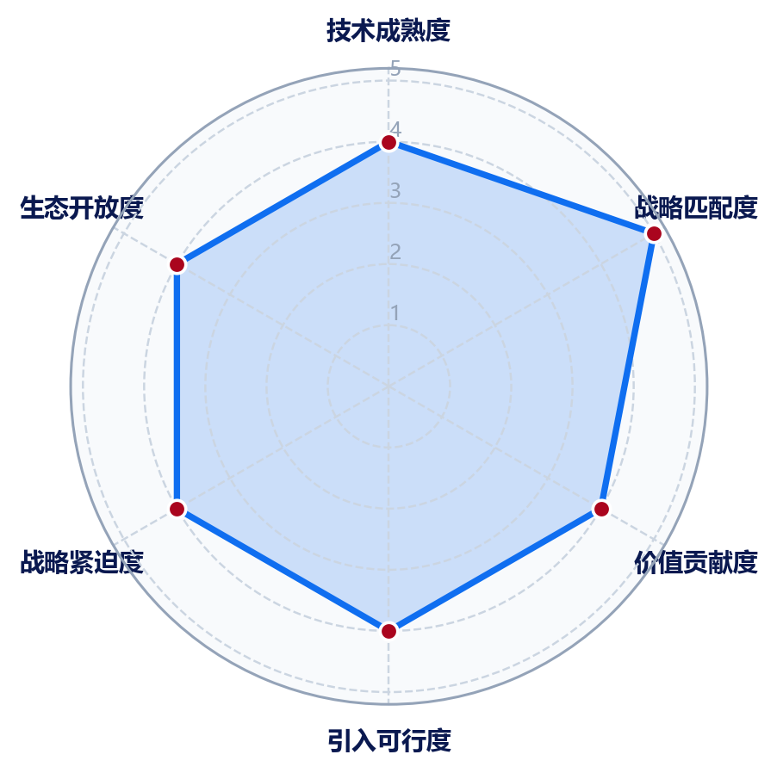
[T16] 向量数据库与检索增强生成（Vector DB·RAG／GraphRAG） (Vector DB·RAG／GraphRAG)
所属领域: 人工智能／数据要素 | 处置梯队: 【论证层】 | 核心建议: 系统论证 | 架构维度: 数据·应用
🕸️ 六维研判蜘蛛图
• 向量数据库以近似最近邻检索实现"按含义找数据"，RAG在此基础上让大模型输出可溯源、可更新、可控制——这是银行等强合规行业采纳生成式AI的"信心层"；GraphRAG进一步将检索与知识图谱结合，提升多跳与口径敏感问题的准确性。
• 以向量数据库存储语义嵌入，结合知识图谱做混合检索，为大模型提供可溯源的外部知识，降低幻觉。
成熟度：★★★★ 4分
匹配度：★★★★★ 5分
贡献度：★★★★ 4分
可行度：★★★★ 4分
紧迫度：★★★★ 4分
开放度：★★★★ 4分
• 2026年业界确认RAG与GraphRAG持续巩固为企业AI准确性的标准方法，"长上下文让RAG过时"论调被理性证伪——成本、权限、可溯源三项企业级价值不可替代
• 专用向量数据库（Pinecone/Milvus/Weaviate/Qdrant）、传统数据库向量扩展（pgvector等）、云厂商内置三条路线并存，通用数据库向量能力日趋成熟
• RAG已是国内外银行大模型应用的标准架构，区域性机构跨境金融智能体采用"大模型+RAG"轻量架构，38万次应答满意度超90%
• 多数机构已将结构化检索管线视为控制幻觉与合规风险的必需组件
• 从纯参数记忆的黑箱问答，到检索增强、事实可溯源
• 从纯向量相似检索，到向量+图谱混合、GraphRAG多跳推理
⚖️ 研判结论与处置建议 (【论证层】)
六维评分全线均衡（成熟度4／战略匹配度5／价值贡献度4／引入可行度4／战略紧迫度4／生态开放度4），为001智能体、002 AI原生落地的必备组件，宜系统论证：围绕客服/合规/投研场景验证混合检索与GraphRAG、建立知识权限与评估体系，与001/002及005数据织网协同。
• 智能客服、合规问答、投研与知识管理的事实底座，显著降幻觉、可引用
• 是自主型AI智能体、AI原生应用架构落地的必备组件
• 知识运营（覆盖、更新、口径审核）投入通常超过技术平台投入，评估先行、场景分级（内部员工助手先行）是同业验证的落地路径
• 知识治理与权限隔离：检索须继承源文档权限，涉敏知识库向量数据应按敏感数据管理（嵌入向量可被逆向恢复部分原文）
• 检索质量与更新时效需持续评估体系支撑（召回率、答案忠实度、引用准确率）
• GraphRAG构建成本较高，企业级安全访问控制要求高

Slide 35
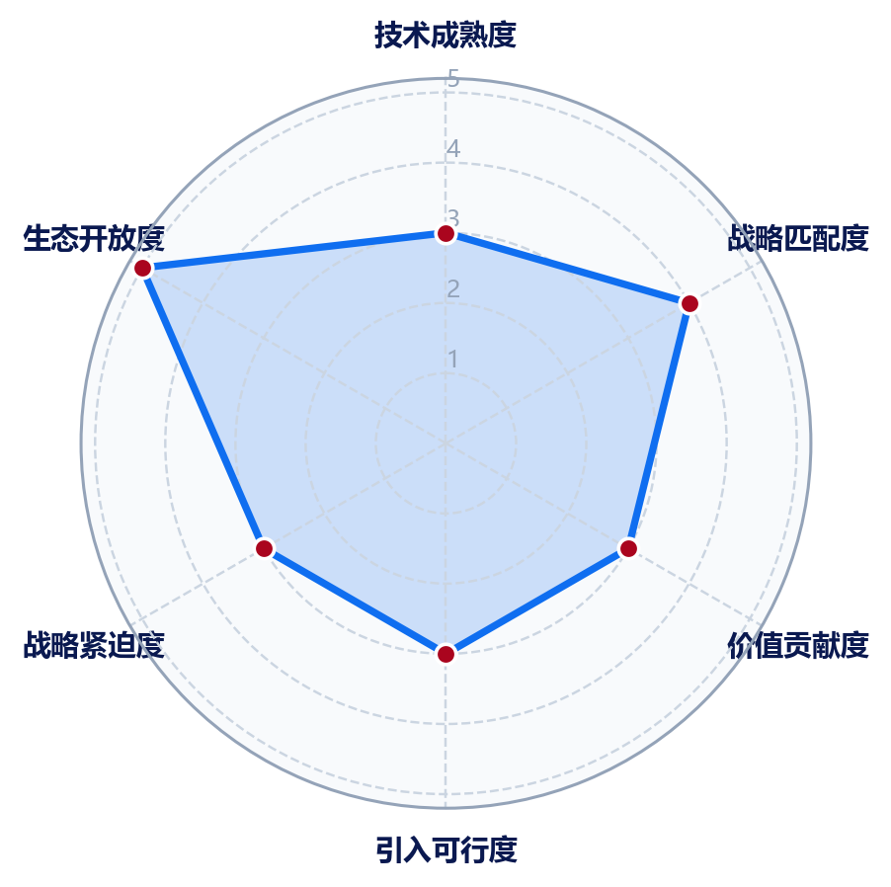
[T17] AI智能体互操作协议（MCP·A2A·ACP） (MCP·A2A·ACP)
所属领域: 人工智能 | 处置梯队: 【研究层】 | 核心建议: 深入研究 | 架构维度: 应用·技术
🕸️ 六维研判蜘蛛图
• 智能体规模化落地催生"智能体如何安全使用企业能力"（工具连接层，MCP）与"智能体间如何协作"（协作层，A2A/ACP）两类标准化需求，中立基金会治理消除了"单厂商协议"锁定顾虑，是企业采纳的关键信号。
• 智能体与工具、智能体与智能体间的标准通信协议：MCP（agent-tool）、A2A（agent-agent）、ACP等，构建可互操作的智能体生态。
成熟度：★★★ 3分
匹配度：★★★★ 4分
贡献度：★★★ 3分
可行度：★★★ 3分
紧迫度：★★★ 3分
开放度：★★★★★ 5分
• MCP由Linux基金会Agentic AI基金会治理，社区索引服务器超1.8万个，月下载量约9700万次；A2A由Google捐赠Linux基金会，逾150家机构生产使用
• 2026年一季度A2A v1.0稳定版发布、MCP v2.0增加可流式HTTP传输与OAuth 2.1认证；二季度互操作规范草案发布
• 2026年超100家企业采用MCP/A2A双协议，基金会创始成员含AWS、思科、Google、微软、Salesforce、SAP、ServiceNow等
• 国内头部银行智能体平台以自有编排为主，MCP兼容开始出现在新一代平台的技术要求中
• 从各家私有插件与孤岛集成，到跨厂商标准化互操作
• 从单体智能体，到多智能体协作编排
⚖️ 研判结论与处置建议 (【研究层】)
技术成熟度3分（标准仍在快速演进收敛）、生态开放度5分（MCP/A2A均已开源治理），与001智能体互补，宜深入研究：跟踪MCP/A2A收敛与安全规范，在智能体试点中评估协议选型与治理接口，条件成熟再随001转论证。
• 为自主型AI智能体落地提供标准化工具接入与多体协作底座，降低集成与锁定成本
• 统一行内智能体治理与审计接口，协议采纳是"搭便车"型决策——跟随平台原生支持即可获得
• 本行主动动作应聚焦网关治理（工具注册、认证、权限与审计）而非协议本身
• 标准仍在快速演进与收敛（协议路线图优先事项聚焦审计轨迹、SSO集成与网关模式）
• 安全与权限模型待成熟：智能体供应链风险（恶意MCP服务器/被投毒工具描述）须与人工智能安全平台护栏同步
• 网关治理能力储备是本行推进的短板环节

Slide 36
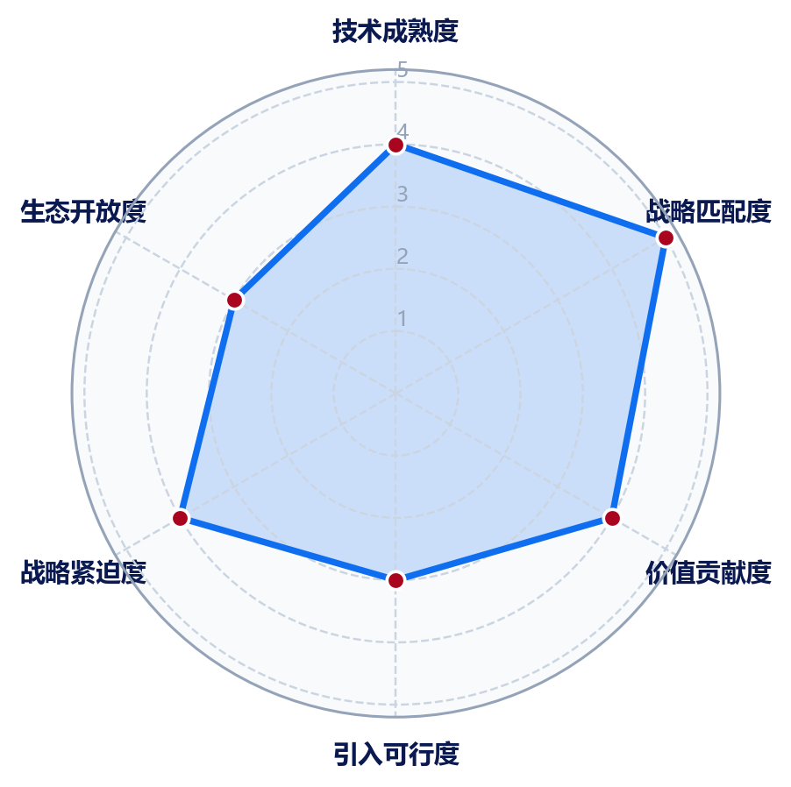
[T18] 人工智能安全平台（AISP）及AI在网络风险管理中的应用
所属领域: 人工智能／安全 | 处置梯队: 【论证层】 | 核心建议: 系统论证 | 架构维度: 安全
🕸️ 六维研判蜘蛛图
• 生成式AI与智能体规模化落地后，提示注入、模型行为漂移、语义层动作风险，是传统应用安全（WAF/DLP/IAM）与传统模型风险管理体系四类结构性缺陷共同暴露出的能力盲区而非"量变"问题，AISP/AI TRiSM由此作为独立技术品类快速产业化。
• 覆盖AI可信、风险与安全管理的框架与工程能力：提示注入防护、数据与输出护栏、模型评估、运行时异常检测与AI治理平台；思想源头为Gartner AI TRiSM框架，核心主张是把AI安全从"上线后补救"前移为"开发即内嵌、运行时强制"。
成熟度：★★★★ 4分
匹配度：★★★★★ 5分
贡献度：★★★★ 4分
可行度：★★★ 3分
紧迫度：★★★★ 4分
开放度：★★★ 3分
• 新加坡银行公会联合星展、华侨、大华等10家银行及新加坡金管局2025年5月发布《生成式AI护栏手册》，覆盖30+真实场景、14类风险与9类护栏
• DBS银行已部署超1500个AI模型、覆盖370个业务场景，AI项目周期从15个月压缩至不足3个月
• 2026年中国银行业53.5%已落地大模型应用（2025年为39.0%），32.3%正采用智能体应用，超九成银行进入采用或规划阶段
• 2024年8月—2025年9月主流网络安全厂商密集并购AI安全初创企业，行业处并购整合期；全球AI TRiSM市场规模2025年29.1亿美元→2026年预计35.4亿美元
• 从模型能力优先，到治理护栏与安全内生并重
• 从人工抽检，到运行时持续监控与强制执行
⚖️ 研判结论与处置建议 (【论证层】)
战略匹配度5分（人工智能／安全双战略方向核心刚需）、价值贡献度4分、战略紧迫度4分（金融监管总局指导意见已明确合规要求），治理先行属性强，宜系统论证：参照Gartner/NIST/OWASP与人行监管，建立提示注入防护、输出护栏、模型评估与运行时监控，作为001/002/017的统一护栏先行落地。同业已有可验证路径（新加坡银行公会ABS护栏手册、DBS治理框架量化成效），论证重点为治理层先行的能力缺口评估与内置/采购边界，建议与001智能体治理合并立项，6—9个月完成能力蓝图。
• 是自主型AI智能体、AI原生应用架构、AI智能体互操作协议等技术规模化落地的前置护栏，防提示注入、数据泄露、幻觉与越权
• 满足监管对AI可解释、可审计、可控的要求
• 新加坡银行公会护栏手册"风险分级方法"（高风险场景复杂护栏组合、低风险轻量级控制）可直接参照设计本行护栏分级标准
• 多智能体与自治场景治理工具尚不成熟，标准与评测基准仍在演进
• 影子AI为当前主要风险源：78%职场AI用户使用未经批准的AI工具，仅34%组织建立正式检测项目
• 行业处并购整合期、厂商格局未定，选型宜优先评估"能力"而非"独立品牌"

Slide 37
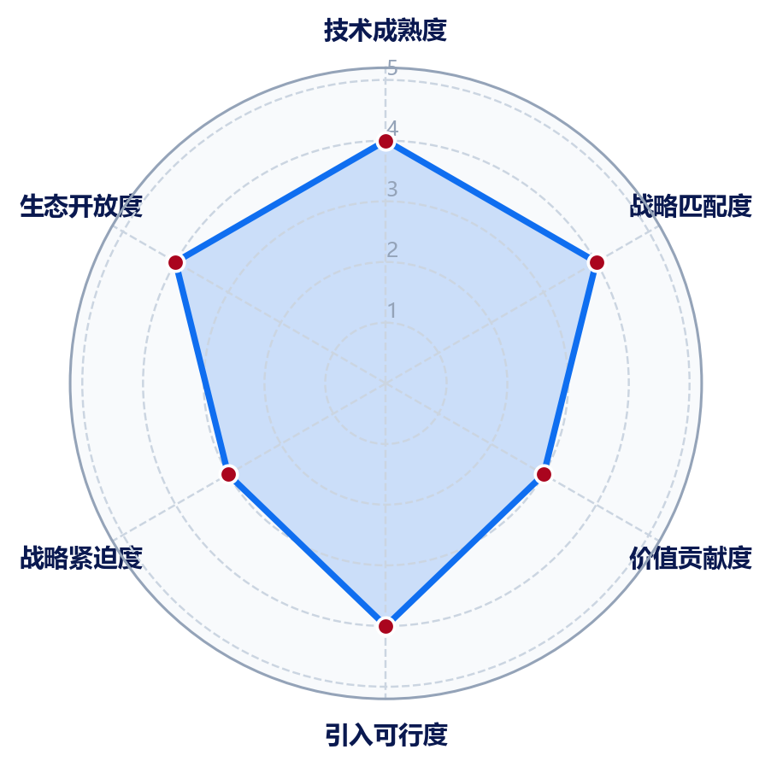
[T19] 小语言模型与端侧AI（SLM·On-device／Edge AI） (SLM·On-device／Edge AI)
所属领域: 人工智能 | 处置梯队: 【研究层】 | 核心建议: 深入研究 | 架构维度: 应用·技术
🕸️ 六维研判蜘蛛图
• 通用大模型在长尾、高频、结构化任务上存在能力过剩与成本浪费，而端侧硬件算力持续提升为本地部署小模型创造了物理条件，这是小模型路线兴起的产业背景。
• 参数量较小、面向特定任务、可在端侧/本地部署的语言模型，兼顾成本、时延与数据不出域。
成熟度：★★★★ 4分
匹配度：★★★★ 4分
贡献度：★★★ 3分
可行度：★★★★ 4分
紧迫度：★★★ 3分
开放度：★★★★ 4分
• 2026年AI PC出货量预计达1.431亿台，年底"多个小模型本地运行"预计成为常态化配置
• 2.6B参数规模小模型在特定领域任务评测上超越百亿参数级通用大模型，证明"任务专用小而美"路线工程可行性已成熟
• Llama、Qwen等系列已发布端侧优化小参数版本，配合GGUF格式、4-bit/8-bit量化可在消费级硬件实现可用推理速度
• Gartner预测2027年任务专用小模型使用量为通用大模型三倍
• 从"越大越好"的通用大模型，到小而专、任务定制
• 从云端集中推理，到端侧/本地私有推理
⚖️ 研判结论与处置建议 (【研究层】)
技术成熟度4分（2026年出现小模型领域任务超越大模型案例）、战略匹配度4分，价值贡献度3分（单一维度价值为主），与WebAssembly（004）边缘计算联动，宜深入研究：在客服质检/网点/移动端高频窄场景评估SLM微调蒸馏与端侧部署的成本—效果，形成大小模型协同的推理策略。
• 高频重复任务降本：境外同业成本节省幅度普遍在数倍至数十倍区间
• 低时延、敏感数据本地处理，与WebAssembly边缘计算运行时天然协同（"边缘容器+小模型推理"一体化方案）
• 宜优先选点高频、窄任务场景启动小规模试点，以实测数据检验蒸馏微调后的准确率与成本收益
• 通用推理与长上下文能力弱于大模型，能力边界有限
• 需微调与蒸馏工程投入，端侧算力管理、模型版本运维需专项能力
• 通用大模型直接调用在任务复杂度较高场景仍是可行替代方案

Slide 38
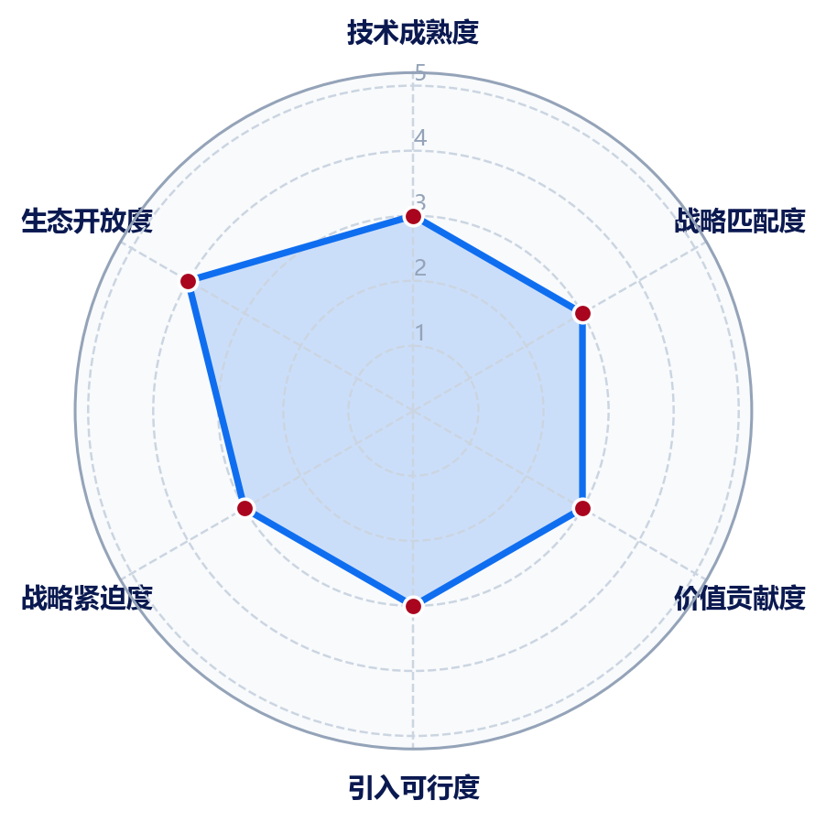
[T20] 合成数据（Synthetic Data） (Synthetic Data)
所属领域: 数据要素／人工智能 | 处置梯队: 【研究层】 | 核心建议: 深入研究 | 架构维度: 数据
🕸️ 六维研判蜘蛛图
• 反欺诈/风控等场景对多样化训练样本需求持续增长，但真实客户数据的获取与共享受隐私保护要求日益严格限制，合成数据提供了兼顾数据可用性与隐私安全的中间路径。
• 用生成模型产出统计特征相近但不含真实个体的仿真数据，用于模型训练、测试与数据共享。
成熟度：★★★ 3分
匹配度：★★★ 3分
贡献度：★★★ 3分
可行度：★★★ 3分
紧迫度：★★★ 3分
开放度：★★★★ 4分
• "合成数据非天然隐私"认知已趋清晰，"合成数据+差分隐私"组合正成为行业公认黄金标准
• SDV等开源合成数据工具提供标准化生成与评估流程，国际金融机构已用于反欺诈样本增强与测试数据场景
• 国内金融科技领域关注度随生成式AI普及快速上升，但规模化生产应用案例仍相对有限，处于概念验证向小范围试点过渡阶段
• 与隐私增强计算互补：合成数据用于模型训练测试阶段，隐私增强计算用于生产环境多方协作计算阶段
• 从依赖真实敏感数据，到合成数据+差分隐私训练
• 从数据孤岛，到共享"犯罪模式"而非客户明细
⚖️ 研判结论与处置建议 (【研究层】)
战略匹配度3分（合成数据定位为数据要素战略方向下的路径之一，人工智能为实现手段），技术成熟度3分处早期采用阶段，与隐私增强计算互补，宜深入研究：在反欺诈样本增强与测试数据场景评估"合成+差分隐私"的质量、隐私与合规边界，统筹密态与合成数据能力。
• 反欺诈/风控样本增强与类别均衡，覆盖长尾场景
• 隐私安全的测试与共享，缓解数据获取瓶颈
• 与隐私增强计算共同覆盖数据全生命周期隐私保护需求
• 合成数据非天然隐私，模型可能"记忆"并泄露原始数据统计特征甚至个体信息
• 质量与偏差控制需专项投入，监管认可度待明确
• 国内规模化生产应用案例有限，多处于概念验证阶段

Slide 39
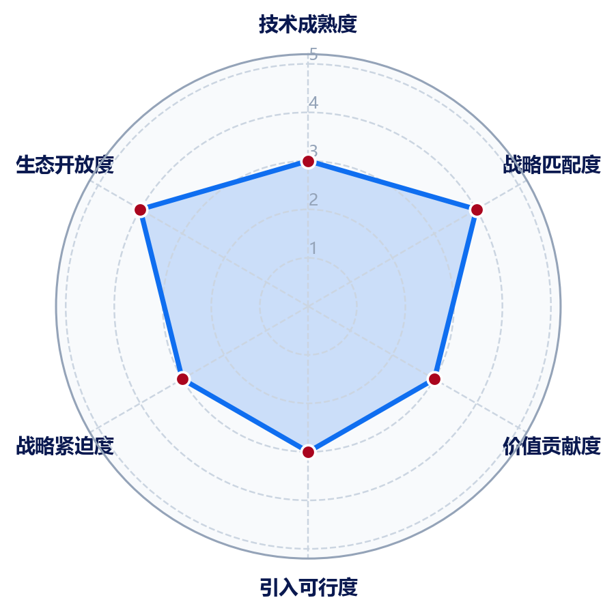
[T21] 因果AI（Causal AI） (Causal AI)
所属领域: 人工智能 | 处置梯队: 【研究层】 | 核心建议: 深入研究 | 架构维度: 应用
🕸️ 六维研判蜘蛛图
• 传统机器学习拟合的是统计相关关系，遇到分布漂移或对抗性输入时容易失效且难以解释"为什么"；监管对信贷拒绝、额度调整等决策的可解释性要求持续提升，是因果AI获得风控合规场景关注的产业背景。
• 融合因果推断与机器学习，估计变量间因果效应而非仅相关性，提供可解释、稳健的决策依据。
成熟度：★★★ 3分
匹配度：★★★★ 4分
贡献度：★★★ 3分
可行度：★★★ 3分
紧迫度：★★★ 3分
开放度：★★★★ 4分
• 双重机器学习、因果森林等核心算法在学术界已相对成熟，DoWhy、EconML等主流工具多为开源
• 境外金融机构已用于反洗钱与信用风险场景，追踪客户关系网络因果因素降低欺诈检测误报率
• 国内银行业规模化落地先例仍属少数，多处于概念验证阶段
• "治理化规模决策"成为2026年银行运营关键词，监管对可解释AI要求持续提升
• 从相关性预测黑箱，到因果机制可解释
• 从数据驱动关联，到干预与反事实推理
⚖️ 研判结论与处置建议 (【研究层】)
战略匹配度4分（契合风控可解释性与监管"理由码"诉求），技术成熟度3分、价值贡献度3分兑现依赖工程成熟度，宜深入研究（可自观察层起步）：在信贷风控/反欺诈选点试验因果发现与反事实分析，评估与现有模型融合及监管可解释性收益；与神经符号AI（027）互补跟踪。
• 信贷风控、反欺诈、定价与营销的可解释建模与稳健决策，满足监管"理由码"要求
• 与神经符号AI互补：因果AI回答"是什么导致了结果"，神经符号AI回答"如何按规则推理"，信贷审批场景可形成互补管线
• 缓解模型漂移与偏差
• 因果发现（无先验因果图时自动学习因果结构）高度依赖领域知识与假设设定，误设定风险较高
• 需要有经验的建模团队把关，人才稀缺
• 数据质量要求高，国内规模化落地先例少，可参照经验有限

Slide 40
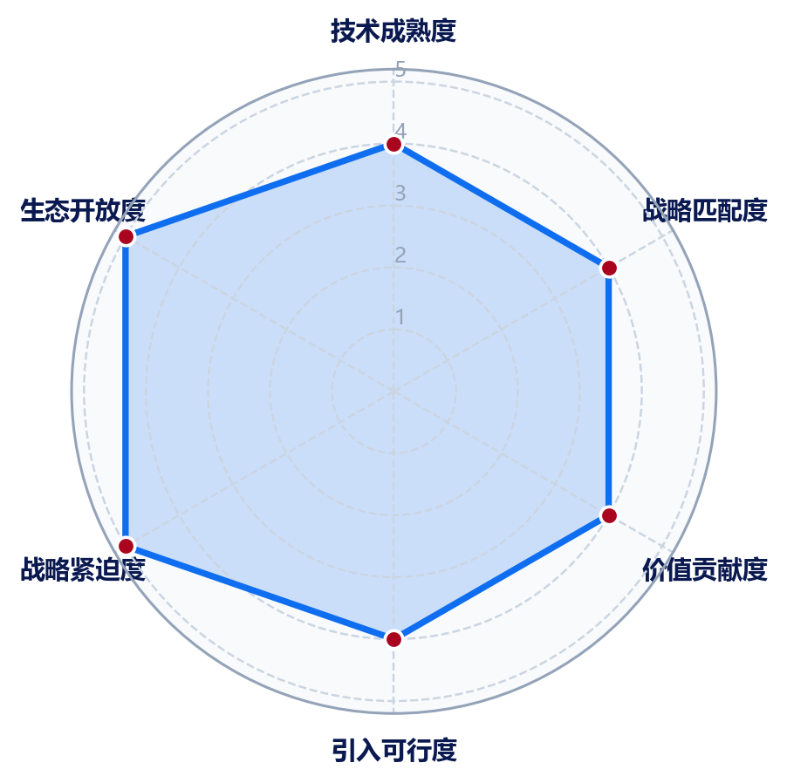
[T22] 软件供应链安全（SBOM·供应链治理） (SBOM·供应链治理)
所属领域: 安全 | 处置梯队: 【论证层】 | 核心建议: 系统论证 | 架构维度: 安全
🕸️ 六维研判蜘蛛图
• 开源恶意包投毒攻击自2017年起逐年攀升，行业正从"可见性时代"进入"治理时代"——SBOM解决"成分透明"，来源证明（SLSA）解决"清单可信"，安全开发框架把能力嵌入开发生命周期，三者共同应对开源组件风险从静态可见走向治理化持续管控。
• 以软件物料清单（SBOM）、来源证明与安全开发框架管理开源与第三方组件风险，覆盖构建到部署全链路。
成熟度：★★★★ 4分
匹配度：★★★★ 4分
贡献度：★★★★ 4分
可行度：★★★★ 4分
紧迫度：★★★★★ 5分
开放度：★★★★★ 5分
• 欧盟CRA要求2026年6月11日合格评定生效、9月11日起须报告漏洞与事件，SBOM成为强制要求
• DORA已生效，要求金融机构对ICT第三方实施全面风险管理、事件报告与供应商治理
• 国际大行已将SBOM消费纳入采购与投产流程；国内头部银行DevSecOps建设中普遍内置开源组件扫描与准入，但对外购商业软件SBOM索取与消费仍属少数
• 最常被下载的漏洞组件多数存在可用安全版本，问题主要在缺乏发现与强制升级机制而非无补丁
• 从可见性（静态SBOM），到治理化、智能体化的持续管控
• 从事后漏洞响应，到secure-by-design与来源证明
⚖️ 研判结论与处置建议 (【论证层】)
战略紧迫度5分（欧盟CRA已进入实施关键期，9月起须报告漏洞事件）、生态开放度5分（SPDX/CycloneDX开放事实格式），技术成熟度4分、战略匹配度4分、价值贡献度4分均衡达标，宜系统论证：建立SBOM生成与消费、来源证明与SSDF实践，纳入采购与CI/CD，与零信任架构（008）、可观测性标准化（012）统筹，明确落地范围与SLA。
• 满足DORA等监管对ICT第三方与软件供应链风险管理要求，降低开源组件与投毒风险
• "重大漏洞演练"（以历史重大漏洞为脚本实测定位受影响系统耗时）是可直接复用的能力度量最佳实践
• 与零信任架构联动，共享安全左移治理路径
• SBOM覆盖与自动化程度不一，"生成易、消费难"是行业普遍痛点
• 运行时关联薄弱：SBOM库与生产资产映射不全，新漏洞爆发时仍需人工确认影响面
• 跨供应商协同、工具链整合与运维投入较大

Slide 41
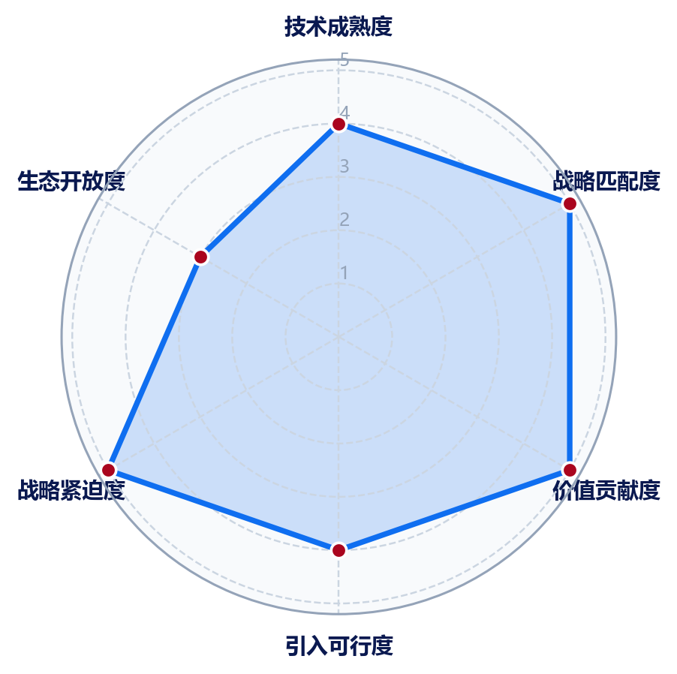
[T23] 深度伪造检测与反AI欺诈（Anti-deepfake·合成身份防御） (Anti-deepfake·合成身份防御)
所属领域: 安全／人工智能 | 处置梯队: 【论证层】 | 核心建议: 系统论证 | 架构维度: 安全·业务
🕸️ 六维研判蜘蛛图
• 传统身份核验依赖"证件比对+自拍+活体动作"的分步流程，其检测判据对"呈现攻击"仍有效但对绕过物理摄像头的"注入攻击"完全失效；2024年针对人脸活体的注入攻击尝试激增783%，是深伪检测与反AI欺诈从单点工具走向体系化布防的根本原因。
• 检测AI生成的人脸/声音/证件与合成身份的技术，强化活体检测、多模态一致性与欺诈研判。
成熟度：★★★★ 4分
匹配度：★★★★★ 5分
贡献度：★★★★★ 5分
可行度：★★★★ 4分
紧迫度：★★★★★ 5分
开放度：★★★ 3分
• Jumio披露注入攻击尝试2025年同比再增88%；2024年香港Arup公司高管在深伪视频会议中被骗转账2500万美元
• Gartner 2026年发布《身份核验魔力象限》更新版，领导者象限为Sumsub、Socure、Entrust IDV、Jumio、Incode Technologies
• 新加坡银行业协会七行（DBS/OCBC/UOB等）执行"限制令"机制，2024年第四季度单季防止5390万新元欺诈损失
• 检测算法基准精度与实战精度普遍存在15—30个百分点落差（精选数据集95%—99%，社交媒体压缩视频降至70%—85%，跨生成器泛化仅60%—80%），选型验收须以自有样本重新测试
• 从文档+自拍+活体分步核验，到多模态协同、对抗性检测
• 从静态规则，到可快速再训练的检测模型
⚖️ 研判结论与处置建议 (【论证层】)
战略匹配度5分、价值贡献度5分（新加坡ABS案例单季度防损5390万新元）、战略紧迫度5分（2025年深伪欺诈同比激增约700%，现在必须启动）三高，宜系统论证（可快速立项）：以红队实测建立拦截率基线，评估多模态活体与深伪检测方案（供应商须单独提交IAD专项测试报告），建立可快速再训练机制，参照新加坡银行业协会案例设计检测-处置闭环，嵌入开户/支付/身份核验链路，与零信任架构（008）、AI安全平台（018）并线推进。
• 保护远程开户、人脸支付、代客交易与KYC，直接对冲深伪与合成身份欺诈激增
• 与零信任架构、人工智能安全平台并线：AISP侧重本行AI系统不被滥用，本技术侧重防御外部深伪攻击
• 语音深伪检测已具备产品化能力（如集成至协作/客服软件），本行客服与代客交易场景可复用已验证的技术路径
• 攻防持续升级，检测需高频再训练；基准精度与实战精度落差达15—30个百分点，不可直接采信厂商演示指标
• 跨渠道集成与误拒率平衡需专项投入，合成身份平均约18个月才被识破，是四类威胁中损失最大的类型
• 境内银行同类实名落地案例暂缺，本轮未检索到可披露的实名深伪检测专项案例

Slide 42
[T24] 去中心化身份与可验证凭证（DID·VC·eIDAS 2.0数字钱包） (DID·VC·eIDAS 2.0数字钱包)
所属领域: 安全／数据要素 | 处置梯队: 【研究层】 | 核心建议: 深入研究 | 架构维度: 安全·业务
🕸️ 六维研判蜘蛛图
• 传统身份核验依赖提交完整证件影印件、验证方回源查询，去中心化身份以DID+VC让用户在本地钱包"选择性披露"最小属性集合，验证方通过密码学方式核验而无需回源，是应对隐私与效率双重诉求的架构路径。
• 以去中心化标识（DID）与可验证凭证（VC）让用户在本地钱包自主持有并选择性披露身份属性。
成熟度：★★★ 3分
匹配度：★★★ 3分
贡献度：★★★ 3分
可行度：★★★ 3分
紧迫度：★★★ 3分
开放度：★★★★ 4分
• 欧盟eIDAS 2.0已进入部署实施阶段，各成员国须2026年底前提供数字身份钱包，银行等私营方须最迟2027年11月/12月起接受该钱包
• W3C可验证凭证规范、ISO 18013-5移动驾照标准、欧盟ARF架构共同构成境外技术标准底座
• 境内"网号网证"体系已正式施行，但尚未明确覆盖银行开户或账户注册的强制时间表
• 国内银行业目前尚无公开披露的规模化实施案例，多处于标准跟踪阶段
• 从中心化账户与集中身份库，到用户自持、最小化披露
• 从重复KYC，到跨机构可复用可验证凭证
⚖️ 研判结论与处置建议 (【研究层】)
战略匹配度5分（安全／数据要素双战略方向，契合KYC复用与隐私合规诉求），技术成熟度3分（标准体系仍在成型），宜深入研究：跟踪W3C VC/eIDAS进展与国内数字身份政策，评估KYC凭证复用与选择性披露在开户/授权的适用性，与深度伪造检测（023）、隐私增强计算（013）协同。
• 简化KYC/复用、增强隐私与合规、跨机构凭证互认，改善开户与授权体验
• 与深度伪造检测、隐私增强计算协同，构成身份安全完整技术闭环
• 境外银行分阶段实施路径（开户架构评估→映射欧盟架构→选定钱包提供商→观察政府侧试点→集成改造）可作参照
• 标准与生态（W3C VC、ISO 18013-5、eIDAS ARF）境外相对定型，境内标准与监管路径仍在成型
• 国内落地路径与监管框架待明确，尚无覆盖银行开户场景的强制时间表
• 互认与撤销机制待建，双轨路径（境内外标准）协调成本高

Slide 43
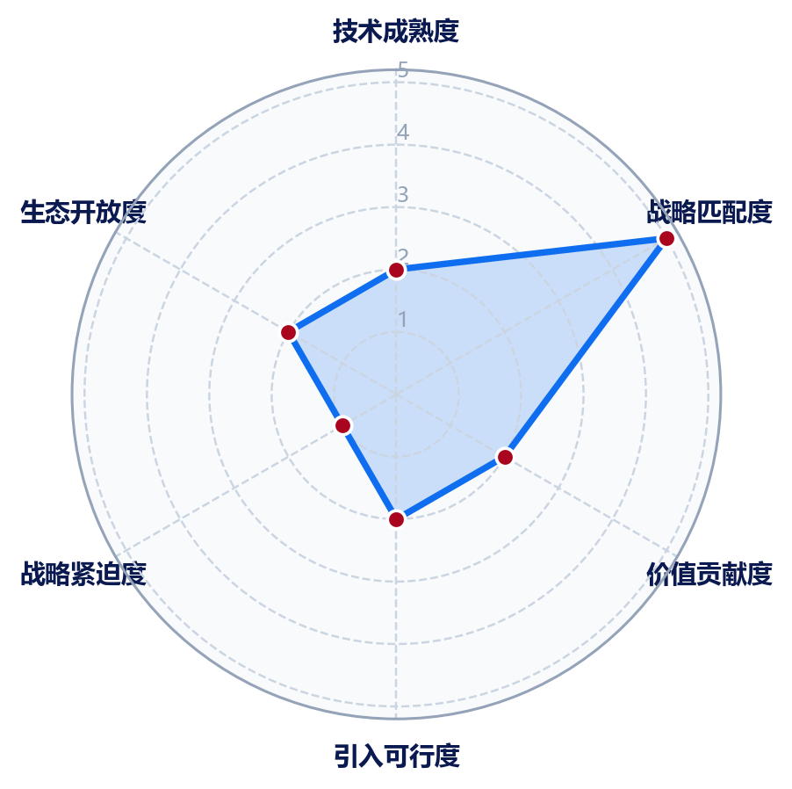
[T25] 量子保密通信／量子密钥分发（QKD·量子保密通信） (QKD·量子保密通信)
所属领域: 量子科技／安全 | 处置梯队: 【观察层】 | 核心建议: 动态观察 | 架构维度: 安全
🕸️ 六维研判蜘蛛图
• QKD基于量子物理原理（量子不可克隆定理、测量塌缩）分发密钥，任何窃听都会扰动量子态并被检测到，提供理论上信息论安全的密钥分发能力；但需专用光纤或卫星中继，距离与组网能力受限。
• 基于量子物理原理分发密钥（QKD），提供对窃听敏感、理论上信息论安全的通信保护。
成熟度：★★ 2分
匹配度：★★★★★ 5分
贡献度：★★ 2分
可行度：★★ 2分
紧迫度：★ 1分
开放度：★★ 2分
• 全球首条量子通信干线（北京—济南—合肥—上海）已建成，通过天地一体化连接量子科学实验卫星，国家量子保密通信骨干网已覆盖多个重点区域
• QKD市场2025至2030年预计由约6亿美元增长至26亿美元，年复合增长率约34%
• 各国监管一致将后量子密码学列为优先路线，QKD因专用硬件与点对点链路限制难以互联网规模部署的判断在2026年获得重申
• 境内中资银行尚无具名QKD应用案例披露
• 从计算复杂度安全，到物理原理保障的密钥分发
• 从纯QKD，到QKD与后量子加密（PQC）混合组网
⚖️ 研判结论与处置建议 (【观察层】)
战略匹配度5分虽高，但价值贡献度2分（普适性有限、难以规模化量化）、战略紧迫度仅1分（QKD因专用硬件与点对点链路限制难以互联网规模部署，各国监管优先PQC而非QKD），属动态观察典型，宜跟踪QKD+PQC混合组网与金融试点、成本曲线，与后量子密码学（007）安全线联动（防御侧优先），保持生态接触与小规模学习。
• 关键链路（数据备份、同城/异地灾备、行际通信）的长周期抗窃听保护
• 与后量子密码学路线互补：PQC是算法层软件方案、成本低易规模化；QKD是物理层方案、安全性更强但需专用硬件
• 本行抗量子安全防御主线应以后量子密码学为主，QKD仅作为极少数最高安全等级场景的长期跟踪对象
• 成本高、需专用光纤/中继，距离与组网受限
• 各国监管优先方向为后量子密码学而非QKD，替代品（PQC）性价比更优
• 标准与可运营性不足，境内以国家级骨干网建设为主导，市场化竞争程度低

Slide 44
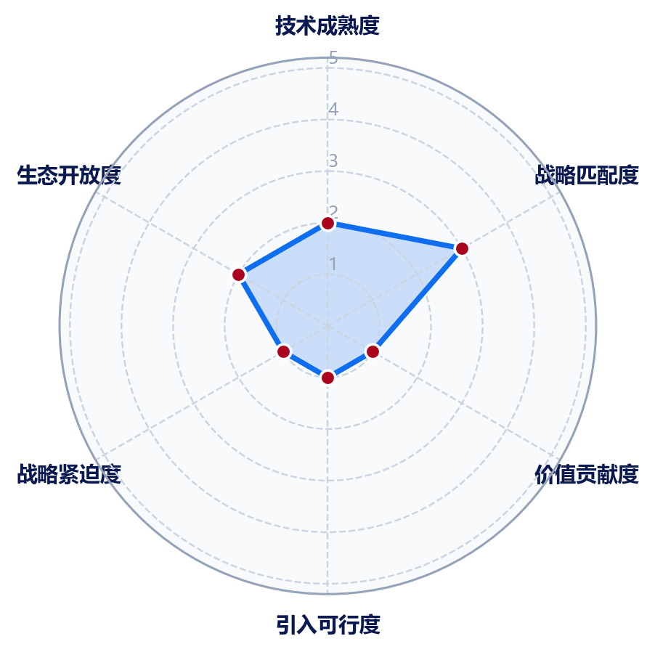
[T26] 神经形态与光子计算（Neuromorphic·Photonic Computing） (Neuromorphic·Photonic Computing)
所属领域: 未来计算（算力） | 处置梯队: 【观察层】 | 核心建议: 动态观察 | 架构维度: 技术
🕸️ 六维研判蜘蛛图
• 神经形态计算模仿生物神经系统结构（脉冲神经网络、存算一体）、光子计算以光子替代电子作为信息载体，两者均追求突破传统冯·诺依曼架构的功耗/时延瓶颈，产业驱动主要来自境外厂商的持续研发投入。
• 类脑脉冲神经与硅光/光电器件的新型计算范式，追求超低功耗、超低时延的AI加速。
成熟度：★★ 2分
匹配度：★★★ 3分
贡献度：★ 1分
可行度：★ 1分
紧迫度：★ 1分
开放度：★★ 2分
• 部分厂商已发布新一代神经形态处理器，神经元容量与性能较此前系统大幅提升；已有实际商业出货（如应用于汽车安全系统），在极窄的边缘推理场景具备初步商用化能力
• 光子计算领域已有厂商完成合并上市，成为首家上市光子量子计算公司
• 另有厂商基于200毫米晶圆推进百万量子比特级设计
• 本轮联网核实未检索到金融/银行行业直接采用神经形态或光子计算芯片的公开案例
• 从冯·诺依曼架构与电子算力，到类脑存算一体与光计算
• 从瓦级功耗，到微瓦级、亚纳秒时延推理
⚖️ 研判结论与处置建议 (【观察层】)
价值贡献度、引入可行度、战略紧迫度均为1分（仍处实验室／早期样机阶段，距银行可用尚远，5年以上长期赛道），属动态观察典型，宜跟踪光子/类脑加速器的能效突破与产业化信号，保持情报留痕，出现拐点再升层。
• 远期为边缘风控、实时推理提供超低功耗算力选项，缓解AI能耗与散热压力
• 前瞻算力技术储备
• 与算力网络定位不同：算力网络优化当前主流架构下的调度互联，本技术代表对下一代计算范式的远期储备
• 仍处实验室/早期样机、编程模型与工具链不成熟、生态缺失
• 通用可用性远未成熟，仅在极窄边缘感知场景（如汽车安全）有初步商用出货
• 距银行可用尚远，人才与供应链极度稀缺

Slide 45
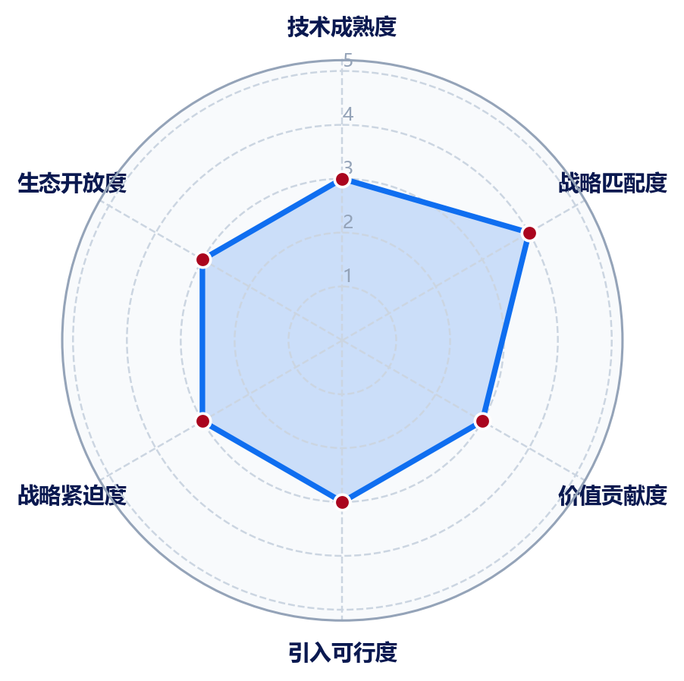
[T27] 神经符号AI／可推理AI（Neuro-symbolic AI） (Neuro-symbolic AI)
所属领域: 人工智能 | 处置梯队: 【研究层】 | 核心建议: 深入研究 | 架构维度: 应用
🕸️ 六维研判蜘蛛图
• 欧盟《人工智能法案》剩余条款于2026年8月全面适用，赋予个人对"产生不利影响的AI决策"要求解释的权利，可解释性要求日益刚性化，推动神经符号AI（神经网络模式识别与符号逻辑推理约束相结合的混合架构）获得更多产业关注。
• 融合神经网络与符号逻辑推理，兼顾模式识别与可解释、可审计的结构化推理。
成熟度：★★★ 3分
匹配度：★★★★ 4分
贡献度：★★★ 3分
可行度：★★★ 3分
紧迫度：★★★ 3分
开放度：★★★ 3分
• 多家企业已推出面向企业级智能体自动化的神经符号架构产品，将符号层用于强制执行可审计业务规则
• 金融、医疗、制造业量化基准测试显示该类架构具备可衡量的推理准确率与效率提升，但证据主要来自单一研究团队评测，缺乏行业级交叉验证
• 国内金融大模型与知识图谱融合已被列为行业关注方向，但真正意义上的神经符号架构应用尚属早期
• 尚未见银行级成熟案例拐点
• 从纯神经黑箱，到神经+符号可解释推理
• 从概率生成，到带前/后置条件、可审计的确定性执行
⚖️ 研判结论与处置建议 (【研究层】)
战略匹配度4分（契合可解释与合规审计诉求），技术成熟度3分、价值贡献度3分兑现依赖工程成熟度，宜深入研究：跟踪神经符号与本体约束推理进展，在合规/授信可解释场景做概念验证，与因果AI（021）、AI安全平台（018）统筹可解释AI路线。
• 高合规、可审计场景（授信、合规、风控）的可解释推理与规则约束
• 与因果AI互补：因果AI回答"是什么导致结果"，神经符号AI回答"如何按规则推理出结论"
• 与AI安全平台是能力与治理关系：本技术使AI推理更透明、更易被规则约束，AISP负责统一风险识别与运行时监控
• 工程与工具尚不成熟、知识/本体构建成本高
• 规模化落地案例少，现有量化证据主要来自单一研究团队评测，缺乏跨机构交叉验证
• 行业标准尚未统一，专有与开放方案并存

Slide 46
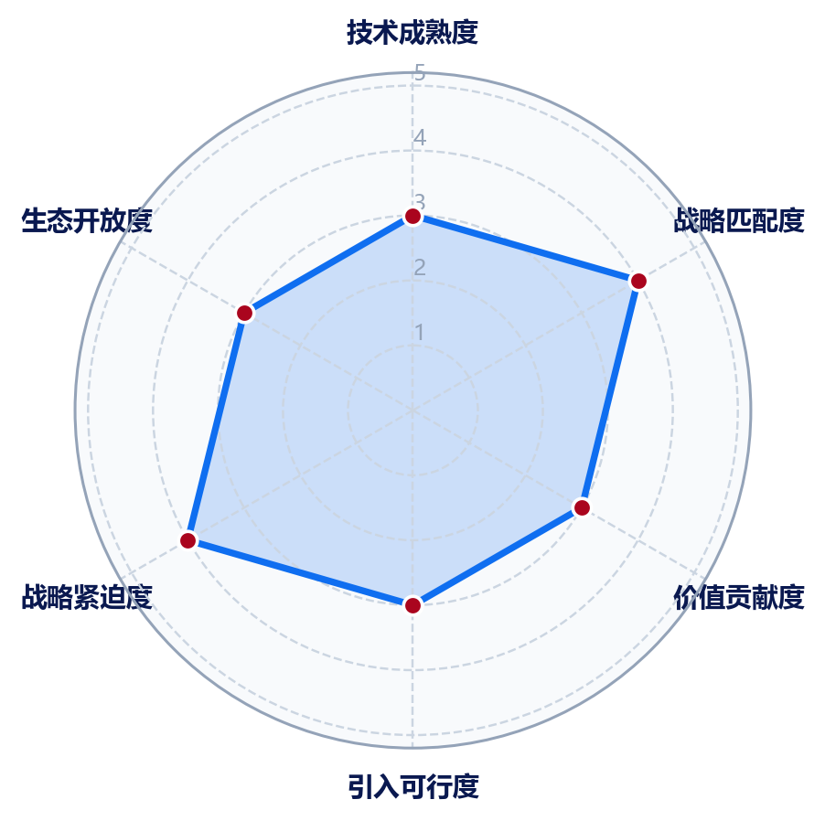
[T28] 数字人与空间计算（Digital Human·Spatial Computing） (Digital Human·Spatial Computing)
所属领域: 客户体验／人工智能 | 处置梯队: 【研究层】 | 核心建议: 深入研究 | 架构维度: 业务·应用
🕸️ 六维研判蜘蛛图
• 银行业客户交互渠道持续升级，AI数字人/头像市场规模2025至2026年由约98亿美元增至129亿美元，金融保险被列为主要应用行业之一；《金融产品网络营销管理办法》2026年9月30日施行，对数字人营销合规边界提出更明确要求，是近期最主要的战略紧迫度信号来源。
• 由生成式AI驱动、具多模态与持续记忆的数字人，结合空间计算/实时渲染提供拟人交互。
成熟度：★★★ 3分
匹配度：★★★★ 4分
贡献度：★★★ 3分
可行度：★★★ 3分
紧迫度：★★★★ 4分
开放度：★★★ 3分
• 多家头部银行自2020年起陆续推出数字人产品，历经约3年发展至2023年11家银行客服中心规模化落地
• 公开测评显示部分银行数字人客服存在语义理解不到位、应答生硬甚至冒犯客户的情况，"上线"与"好用"之间存在显著差距
• 数字人知识层依赖向量数据库与检索增强生成锚定行内真实产品/政策信息，任务执行能力依赖自主型AI智能体的工具调用
• 《金融产品网络营销管理办法》2026年9月30日施行在即，合规边界收紧
• 从文本聊天机器人，到多模态、有记忆的拟人交互
• 从屏幕交互，到网点/可穿戴/空间计算沉浸体验
⚖️ 研判结论与处置建议 (【研究层】)
战略紧迫度4分（《金融产品网络营销管理办法》2026年9月30日施行在即，合规边界收紧）、战略匹配度4分，技术成熟度3分、价值贡献度3分兑现依赖ROI验证，宜深入研究：在客服/财富顾问/网点场景做以行内知识为锚的数字人试点，评估体验、ROI与合规（话术留痕、适老），与向量数据库与RAG（016）、自主型AI智能体（001）协同。
• 智能客服、财富顾问、网点与远程服务的体验升级与人力替代
• 以行内知识为锚提供可溯源应答，降低生成式AI幻觉风险
• 可参照同业已落地场景（产品讲解、业务办理、虚拟数字员工、营业厅大屏交互）
• ROI量化验证难度大，合规（话术、录制、适老）待适配
• 拟人化风险与信任问题需关注，公开测评揭示的"体验参差"是行业共性问题，需持续话术调优与反馈闭环
• 渲染与算力成本，厂商方案以专有为主、标准化程度中等

Slide 47
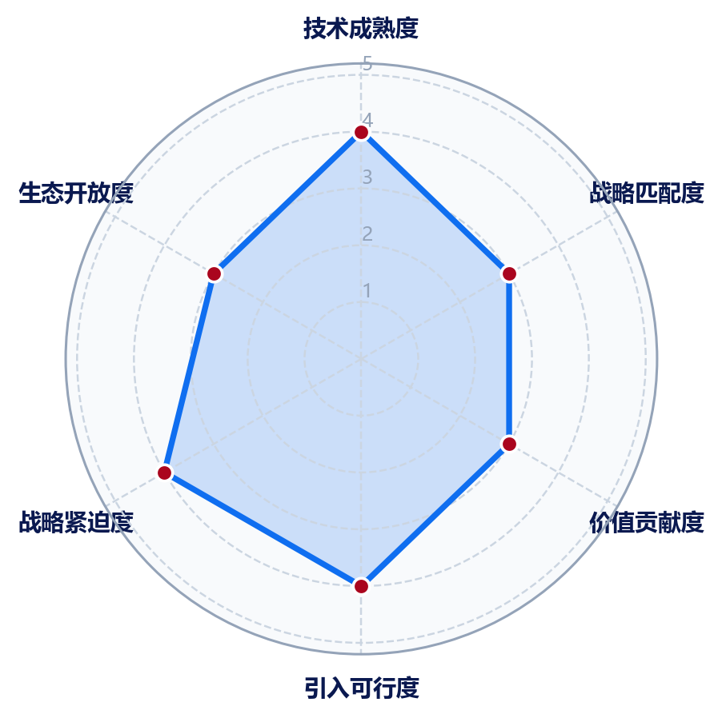
[T29] 绿色与可持续IT／液冷数据中心
所属领域: 信息基础设施（绿色算力） | 处置梯队: 【研究层】 | 核心建议: 深入研究 | 架构维度: 技术
🕸️ 六维研判蜘蛛图
• "双碳"政策刚性约束与AI算力需求指数级增长叠加，是液冷数据中心从可选项变为强制标准的产业背景；国家标准已构成多层次强制性体系，新建大型数据中心PUE强制不高于1.15。
• 以直冷/浸没式液冷、余热回收、零水冷等提升数据中心能效（PUE）与可持续性，支撑高密度AI算力。
成熟度：★★★★ 4分
匹配度：★★★ 3分
贡献度：★★★ 3分
可行度：★★★★ 4分
紧迫度：★★★★ 4分
开放度：★★★ 3分
• 2026年全球液冷市场规模预计突破500亿元人民币，中国市场占比超40%
• 国家标准《数据中心能效限定值及能效等级》《绿色数据中心评价》要求2026年新建数据中心液冷渗透率不低于60%
• 冷板式液冷技术路线已相对成熟、改造侵入性较低，是当前主流选择；浸没式（尤其两相）技术更先进但处规模化推广早期
• 头部液冷设备厂商已通过并购整合软硬件能力，行业预计出现中小型专业厂商被龙头整合的集中化趋势
• 从风冷与高PUE，到液冷、余热回收、近零水耗
• 从算力扩张，到能效与双碳约束下的绿色算力
⚖️ 研判结论与处置建议 (【研究层】)
技术成熟度4分（液冷从可选变必选）、战略紧迫度4分（新建数据中心PUE与液冷渗透率监管强制指标已明确），工程较成熟，宜深入研究：结合我行/入网数据中心评估液冷改造与PUE优化、余热回收与双碳收益，与算力网络（010）统筹算力与能效规划。
• 支撑高功率AI机柜散热，PUE可达1.15—1.25（冷板式），降低能耗与运营成本，满足双碳与ESG强制标准
• 与算力网络协同规划算力布局：若不能同步解决散热问题，跨域调度的算力仍将受限于物理散热瓶颈
• "东数西算"西部枢纽节点已有液冷数据中心规模化建设案例可参照
• 液冷改造与运维、机房与供应链适配存在成本，既有机房迁移成本较高
• 浸没式（尤其两相）技术复杂度与成本更高，尚处规模化推广早期
• 标准与选型：浸没式/直冷等技术路线尚未统一标准

Slide 48
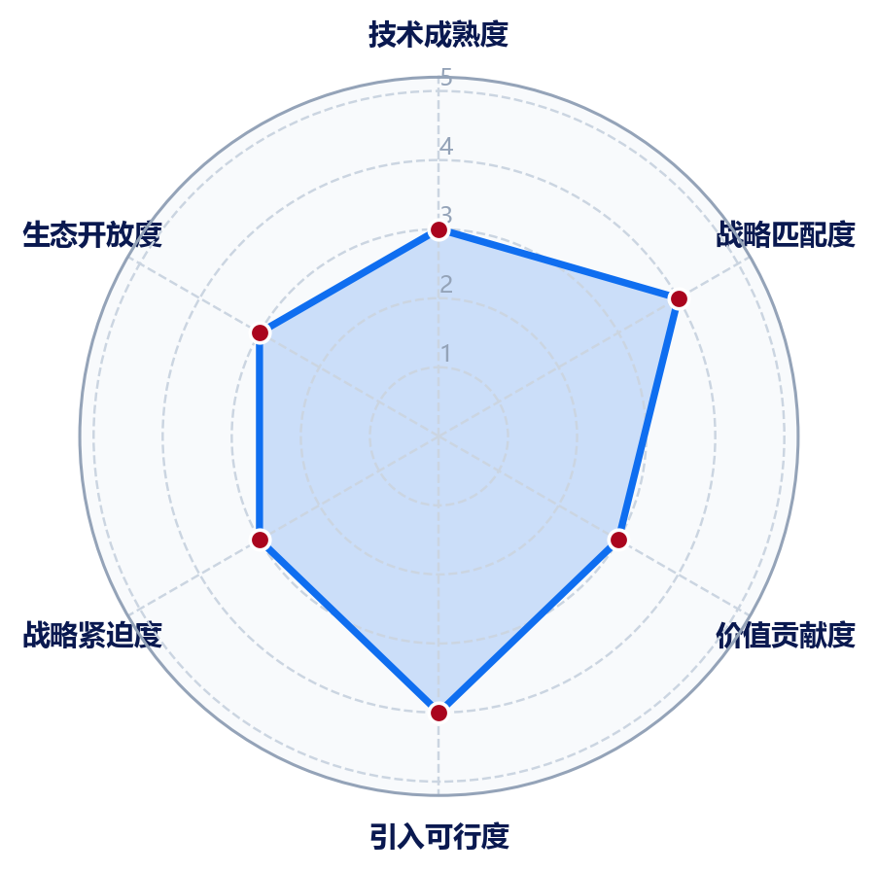
[T30] 监管科技与合规科技（RegTech·SupTech·AI-native合规） (RegTech·SupTech·AI-native合规)
所属领域: 合规科技（RegTech） | 处置梯队: 【研究层】 | 核心建议: 深入研究 | 架构维度: 应用·业务
🕸️ 六维研判蜘蛛图
• RegTech（面向被监管机构）与SupTech（面向监管机构自身）构成"合规自动化"与"监管数字化"一体两面；人民银行2026年3月反洗钱工作会议要求做好第五轮反洗钱国际评估、金融监管总局明确"监管数字化智能化转型"任务，共同构成2026年确定性投入窗口。
• 以AI/NLP/知识图谱自动化合规：监管报送、交易监控、反洗钱、客户尽调与法规解析。
成熟度：★★★ 3分
匹配度：★★★★ 4分
贡献度：★★★ 3分
可行度：★★★★ 4分
紧迫度：★★★ 3分
开放度：★★★ 3分
• 全球RegTech市场规模2025年约190亿—200亿美元，预计2030年代初期扩大至500亿—1350亿美元区间（不同机构口径差异较大）
• RegTech中AI细分市场预计2026年达约33亿美元，年复合增长率约36.1%
• 境外多家央行与监管机构已发布系统性案例研究，头部RegTech厂商已普遍将AI应用于反洗钱交易监控场景
• 境内金融机构AI-native合规工具探索多集中于试点阶段，规模化生产应用待第五轮国际评估等确定性事件驱动
• 从人工合规与事后核查，到AI-native持续、自适应合规
• 从孤立工具，到可互操作数据标准+AI工具链
⚖️ 研判结论与处置建议 (【研究层】)
战略匹配度4分（直击AML、交易监控与报送刚需核心路径），引入可行度4分（各子要素总体可控），技术成熟度3分处早期采用阶段，宜深入研究：在AML/交易监控/监管报送场景评估AI-native RegTech与可解释性、监管认可与数据标准，与AI安全平台（018）、向量数据库与RAG（016）协同。
• 降低合规成本、提升AML/交易监控与报送效率与准确性，适应跨境复杂规则
• 与人工智能安全平台、向量数据库检索增强生成协同：AISP保障"用AI做合规"过程本身不引入新风险，RAG提供可溯源的合规判断依据
• 可参照境外央行/监管机构系统性案例研究与头部RegTech厂商AML应用实践
• 监管数据标准与互操作性待完善，法规更新时效要求高
• 模型可解释与监管认可需专项设计，与既有合规体系整合工作量大
• 境内规模化生产应用仍待第五轮国际评估等确定性事件驱动加速

Slide 49
[T31] 业务编排与自动化技术（Business Orchestration and Automation Technologies，BOAT） (Business Orchestration and Automation Technologies，BOAT)
所属领域: 数据要素／未来（企业级流程自动化） | 处置梯队: 【布局层】 | 核心建议: 提前布局 | 架构维度: 业务（跨应用）
🕸️ 六维研判蜘蛛图
• 企业自动化建设长期由RPA/BPM/iPaaS/低代码/IDP/智能体自动化六类工具分头承担、彼此互不感知——一笔授信审批或客户开户往往要经过四到六个系统的人工或脚本交接，流程断点集中在系统边界处；BOAT以统一平台端到端编排业务成果，是对这一"碎片化自动化"现实的整合回应。
• 由 Gartner 提出的整合型软件平台类别，在单一平台内汇聚业务流程编排、企业连接、低代码开发与智能体（agentic）自动化等能力，横跨 BPA、LCAP、iPaaS、IDP、RPA、协作式工作流与文档管理等原有市场，以端到端编排业务成果替代碎片化的单点自动化。
成熟度：★★★ 3分
匹配度：★★★★ 4分
贡献度：★★★★ 4分
可行度：★★★ 3分
紧迫度：★★★ 3分
开放度：★★★ 3分
• 2025年10月Gartner发布首版《BOAT魔力象限》与配套关键能力报告，评估20家厂商，正式确立BOAT为独立企业技术类别（领导者3家：Appian、Pegasystems、ServiceNow）
• Gartner预计2025年BOAT软件支出接近70亿美元，年均复合增速33.9%，到2029年将超过210亿美元
• 战略规划假设：到2030年70%企业将转向整合式自动化平台，目前渗透率仅约5%（"5%→70%整合窗口期"）
• 渣打银行基于ServiceNow构建HR Hub，年度节省生产力工时10.4万小时、自助案例解决率85%；Pepper Money基于Appian平台业务量同比增长70%、三分之一申请1分钟内获批
• 从 RPA／BPM／iPaaS 各自为战的单点自动化，到统一平台端到端编排业务成果
• 从固定规则脚本，到 AI／智能体驱动的自主流程编排与实时事件响应
• 从 IT 集中开发，到低代码／无代码的业务与 IT 融合交付
⚖️ 研判结论与处置建议 (【布局层】)
市场类别已由Gartner正式确立、战略匹配度与价值贡献度评级高，按六维复核结果转为提前布局：梳理我行现有自动化与集成资产地图，提前明确BOAT平台整合路径与选型标准，并与智能体自动化（001／034）的分工提前规划，为后续规模化收敛占位。
• 整合分散的RPA/流程平台/低代码/集成资产，降低重复连接、重复运维、流程断点依赖人工衔接的成本
• 以统一编排支撑授信审批、账户运营、合规报送等端到端流程自动化，KYC/合规复审类长周期规则明确流程是低风险切入点（同业最多80%工时节省）
• 为智能体自动化提供业务流程编排底座，内部运营与员工服务场景（如渣打银行HR Hub）可作为技术验证与组织磨合的低风险起点
• 平台整合涉及存量RPA/BPM/iPaaS并行迁移，全行自动化资产规模以千计，架构改造难度较高
• 供应商锁定风险：领导者厂商（Appian、Pega、ServiceNow）产品差异化强、议价能力高，市场刚形成、格局未定
• 整合项目最大风险不是技术本身而是存量迁移，成功案例均采用"新流程上新平台、存量分批迁移"的渐进策略而非推倒重建

Slide 50
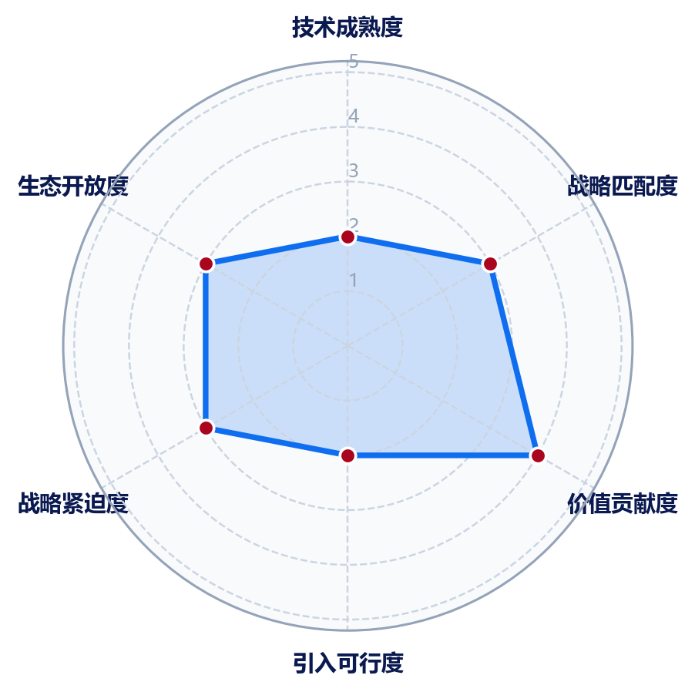
[T32] 客户数字孪生（Digital Twin of a Customer，DToC） (Digital Twin of a Customer，DToC)
所属领域: 数据要素（仿真与决策） | 处置梯队: 【观察层】 | 核心建议: 动态观察 | 架构维度: 业务
🕸️ 六维研判蜘蛛图
• 传统客户理解依赖群体分群与事后归因分析，存在"群体画像失真＋事后分析滞后＋无法前瞻推演"的组合失效场景；客户数字孪生以计算模型（而非数据记录）模拟、预测客户行为，试图解决这一失效。
• DToC是基于第一方数据实时构建的单一客户动态AI模型，通过身份解析、行为建模与情景仿真，模拟、预测并推演客户下一步行为与需求，为精准营销、财富顾问服务与风险预警提供前瞻输入。Gartner将其列为客户体验与销售转型的战略性新兴技术，2025年多份Hype Cycle报告将其定位于"创新萌芽期／新兴阶段"。
成熟度：★★ 2分
匹配度：★★★ 3分
贡献度：★★★★ 4分
可行度：★★ 2分
紧迫度：★★★ 3分
开放度：★★★ 3分
• 国际研究机构2025年多份报告持续将其列为客户体验与销售转型领域战略性新兴技术，但仍处早期采纳阶段，市场渗透率约1%—5%
• 《金融产品网络营销管理办法》2026年9月30日起施行，明确将算法推荐纳入监管、要求提供非个性化选项；个人信息保护法第24条对自动化决策透明度与公平性提出强制性要求
• 可口可乐与NVIDIA、WPP合作案例（跨100余个市场素材超本地化生成）是目前检索到投入规模与合作方披露最完整的实名案例，但更接近"内容生产自动化"而非严格定义的客户行为预测
• 现有实名证据集中在零售/快消行业营销内容生产场景，尚未出现银行业客户行为预测类应用的公开生产案例
• 从群体客户画像，到单客户级实时行为孪生与情景推演
• 从事后归因分析，到"假设-推演"式前瞻模拟
• 从人工经验驱动的营销决策，到孪生驱动的自动化触达与响应预测
⚖️ 研判结论与处置建议 (【观察层】)
技术成熟度由1分上调至2分（Uplift建模／因果推断等底层组件已具备较高成熟度）、价值贡献度由2分上调至4分（精准营销／财富顾问／流失预警等场景效率体验风控价值明确、可初步量化）、战略紧迫度由1分上调至3分（互联网行业已验证推演能力、银行业存在3—5年关键跟踪窗口）；战略匹配度3分、生态开放度3分维持不变；引入可行度维持2分（个人信息保护与算法推荐合规红线密集，触及六维组合判据单列否决线），本次复核处置档位维持观察层／动态观察不变：季度扫描Gartner曲线位移与同业案例披露情况，重点跟踪《金融产品网络营销管理办法》执行细则，可在严格合规限定下探索客户流失预测、经营仿真等非个性化营销场景的小范围概念验证；原技术编号032所含的组织数字孪生（DTO）概念已移除，如需研究组织/流程仿真类数字孪生，应作为独立技术另行建档评估，不再与客户数字孪生合并研判。
• 支撑精准营销触达、财富顾问服务、客户流失预测与风险预警
• 与决策智能平台（决策推荐）、多智能体系统（任务执行）、数字人（交互呈现）构成技术链条，为其提供前瞻性预测输入
• 提升客户旅程模拟与运营仿真能力，辅助产品与渠道策略验证
• 技术仍处创新萌芽期／新兴阶段，市场渗透率约1%-5%，可用平台与方法论未定型
• 客户级行为建模高度依赖个人信息保护、算法推荐与差异化定价合规红线，2026年9月30日起施行的《金融产品网络营销管理办法》进一步收紧适用边界
• 统一数据基础、聚焦型机器学习模型、实时同步与激活路径四项前提对多数机构均非现成能力，建设与运维投入大
• 截至本轮复核，未检索到可公开核实的银行业生产级落地案例，行业整体仍以零售、消费品等非金融场景先行

Slide 51
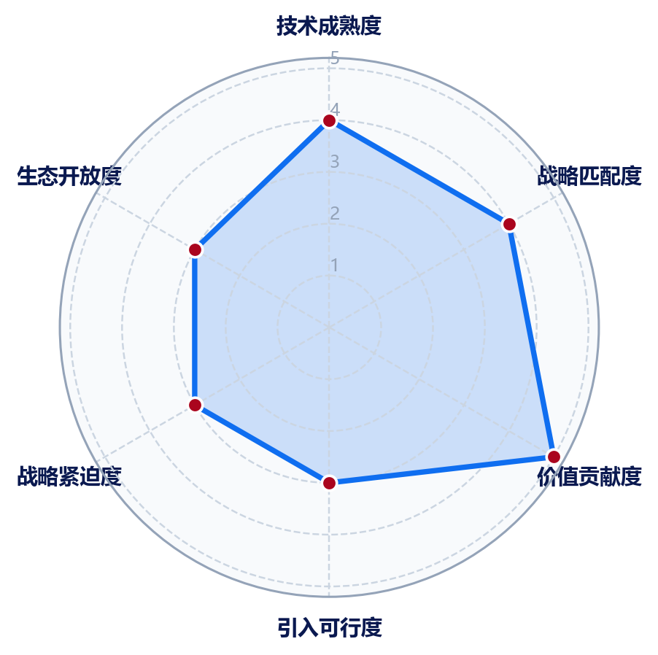
[T33] 决策智能平台（Decision Intelligence Platform，DIP） (Decision Intelligence Platform，DIP)
所属领域: 数据要素（决策智能） | 处置梯队: 【论证层】 | 核心建议: 系统论证 | 架构维度: 数据
🕸️ 六维研判蜘蛛图
• 传统BI/数据分析平台止步于描述性/诊断性/预测性分析，报表与模型预测结果之后的决策制定与系统操作仍严重依赖人工转译，"分析—决策—行动"之间存在物理隔离；DIP通过历史数据、预测模型与业务规则融合，直接给出系统推荐的最优行动方案。
• 融合显式决策建模、AI、分析等能力以支持、增强或自动化决策的平台，将决策作为可设计、可复用、可追溯、可优化的对象，驱动业务成果并支持决策留痕以供复盘。
成熟度：★★★★ 4分
匹配度：★★★★ 4分
贡献度：★★★★★ 5分
可行度：★★★ 3分
紧迫度：★★★ 3分
开放度：★★★ 3分
• 2026年1月Gartner发布首版决策智能平台魔力象限，标志该市场从小众采用进入晚期新兴阶段；评估纳入17家厂商，尚无国内厂商上榜，FICO、SAS等银行相关性最强的厂商为领导者
• 英国Nationwide Building Society采用云端FICO Platform统一迁移信贷决策逻辑，12个月完成五条产品线迁移，每月处理约150万笔信贷决策
• Quantexa被Forrester Consulting研究测算三年期投资回报率达228%，模型求解速度提升60倍、准确度提升90%
• 国内头部银行智能风控平台与统一建模平台可视为DIP本土雏形，但尚未找到以"决策智能平台"名义公开披露的同业实名案例
• 从分散的分析报表，到以决策为中心、可建模可复用的决策资产
• 从人工经验决策，到 AI 增强与自动化决策闭环
• 从事后归因，到决策全过程留痕与持续优化
⚖️ 研判结论与处置建议 (【论证层】)
价值贡献度5分（决策自动化与增强直接创造业务价值，多维度显著且可量化）、战略匹配度4分、技术成熟度4分（Gartner已发布魔力象限，市场成熟），宜系统论证：盘点我行授信/风控/营销决策资产，评估DIP与现有决策引擎的整合路径，结合因果AI（021）强化可解释与反事实能力，选取高价值决策场景开展论证与试点。
• 授信审批、风控反欺诈、催收、营销与定价等核心决策的建模、增强与自动化
• 决策留痕支撑可解释、可审计与监管合规
• 与因果AI结合提升决策可解释性与反事实推演；Nationwide案例显示决策组件更新提速50%、策略上线提速30%可作为效益测算对标基准
• 与现有决策引擎/规则平台整合、口径统一难度大
• 决策模型的可解释性、偏见与治理要求高，高管层战略决策应坚持"决策支持/决策增强"定位、最终裁决权留人
• 组织需具备决策工程与数据治理能力，归因工具不成熟需保留全量协作日志备审计重建

Slide 52
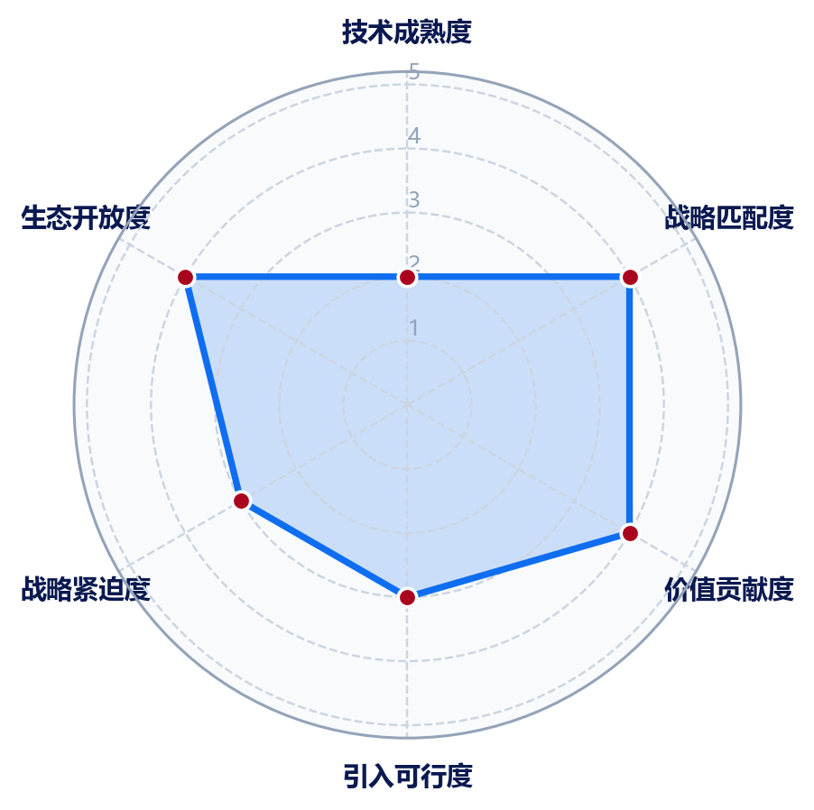
[T34] 多智能体系统（Multi-Agent Systems，MAS） (Multi-Agent Systems，MAS)
所属领域: 人工智能（智能体协同） | 处置梯队: 【布局层】 | 核心建议: 提前布局 | 架构维度: 应用（跨业务）
🕸️ 六维研判蜘蛛图
• 单体智能体能力上限受限于单一模型的上下文窗口与专业深度，遇到多专业环节或跨流程协同任务时要么被迫承担超出专精范围的工作、准确度下降，要么需人工手动衔接；多智能体系统通过角色分工、任务分解与冲突协调，将"单一全能助手"升级为"AI数字团队"。
• 由多个任务专精的 AI 智能体分工协作、相互通信与协调以完成复杂任务的系统；在单体自主智能体之上引入编排、角色分工与协作机制，提升可扩展性与专业度。
成熟度：★★ 2分
匹配度：★★★★ 4分
贡献度：★★★★ 4分
可行度：★★★ 3分
紧迫度：★★★ 3分
开放度：★★★★ 4分
• Gartner将MAS列入2026年顶级战略技术趋势，Forrester与Gartner共同将2026年视为多智能体"突破之年"
• Gartner 2025年6月预测：到2027年底超过40%的智能体类项目将被取消，原因是成本攀升、价值不清与风控不足，"agent washing"加剧预期泡沫
• 银行与保险业智能体采纳处于各行业前列，监管变化分诊、金融犯罪检测与投研尽调多智能体流水线是最受关注用例
• 国内头部银行多智能体实践尚处早期探索，未检索到可公开核实的银行业生产级MAS落地案例
• 从单一智能体，到多个专精智能体分工协作的复合系统
• 从人工编排流程，到智能体间自主协商、任务分解与协同执行
• 从窄场景自动化，到端到端跨流程的 AI 数字团队
⚖️ 研判结论与处置建议 (【布局层】)
战略价值高、与自主型AI智能体（001）、AI智能体互操作协议（017）协同紧密，按六维复核结果转为提前布局：以AI安全平台（018）为统一护栏前置，提前建立单体与多智能体的分工与编排标准储备，选取反欺诈／投研等高价值场景做前瞻性技术与人才准备，严控安全与成本，避免盲目规模化。
• 反欺诈、投研、跨境金融、运营与合规等复杂流程的多智能体协同自动化
• 与自主型AI智能体、AI智能体互操作协议协同，构建AI数字员工团队
• 提升复杂任务的专业度、并行度与可扩展性；论证期不设财务回报目标，重点是"单任务全成本"口径测算，对冲40%项目取消风险
• 安全攻击面随智能体数量扩大，编排与监控复杂度高，归因工具不成熟，生产部署应保留全量协作日志备审计
• 复合误差累积导致可靠性下降，治理与可观测工具不成熟
• Gartner预警到2027年超40%智能体AI项目将被取消，成本与ROI不确定，跨越业务动作边界的操作须收敛到单一受控出口并保留人工检查点

Slide 53
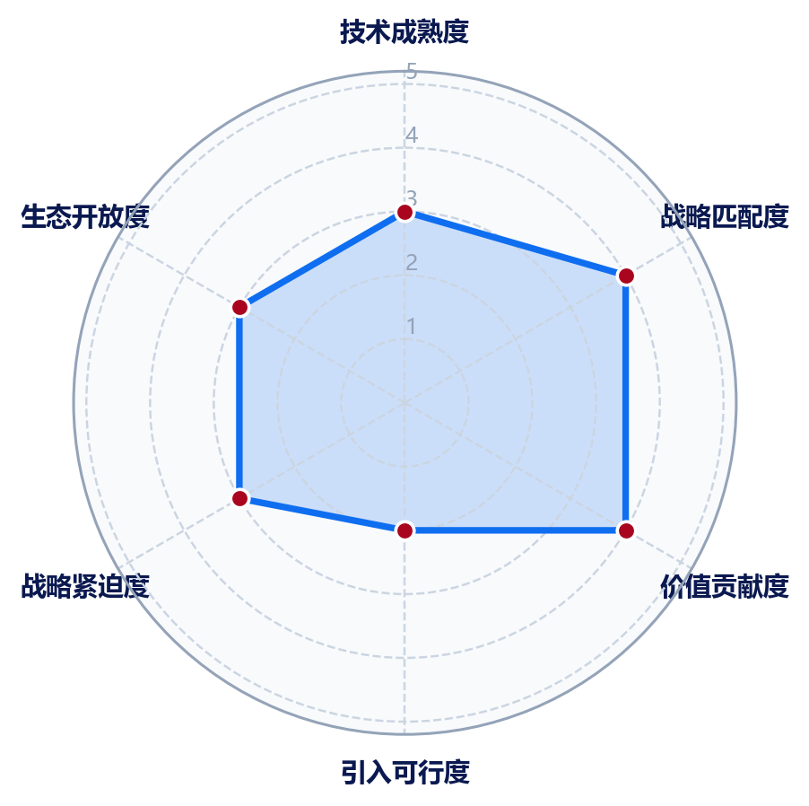
[T35] 可组合核心银行系统（Composable Core Banking System） (Composable Core Banking System)
所属领域: 数据要素／未来（核心系统现代化） | 处置梯队: 【观察层】 | 核心建议: 动态观察 | 架构维度: 应用
🕸️ 六维研判蜘蛛图
• 传统单体式核心系统紧耦合，任何局部改造都可能牵动全局，改造周期长、风险高；可组合架构通过服务边界、标准化API与事件驱动集成，使银行可"按需组合"不同厂商或自研的PBC模块，是对这一改造困局的回应。
• 以 API 化模块与打包业务能力（Packaged Business Capabilities，PBC）搭建的核心银行系统，允许银行按需组合、快速配置产品与旅程，强调可组合性、云原生与业务功能广度，替代单体式核心。
成熟度：★★★ 3分
匹配度：★★★★ 4分
贡献度：★★★★ 4分
可行度：★★ 2分
紧迫度：★★★ 3分
开放度：★★★ 3分
• 仅约23%金融机构选择以全新核心系统整体替代原有核心，50%以上机构仍选择维持现状或小范围升级
• 杭州银行新一代核心系统是业内首个实际投产的云原生/分布式/全栈国产化核心系统，日均交易量超1000万笔、平均交易耗时低于100毫秒，较原核心缩短54%
• ING银行采用绞杀者模式历时三年将主机MIPS消耗降低约30%、全程未发生生产中断；全球前50大银行中仍有45家依赖主机处理关键业务
• 核心银行软件市场2025年约138亿美元，预计2030年达216亿美元；本次入选魔力象限的厂商均为国际厂商，境内厂商尚未进入Gartner评估范围
• 从单体式紧耦合核心，到 API 化、模块化 PBC 可组合核心
• 从长周期瀑布式改造，到按能力增量替换与快速产品迭代
• 从本地部署，到云原生、弹性伸缩的核心架构
⚖️ 研判结论与处置建议 (【观察层】)
核心系统现代化方向明确、价值贡献度评级高，但引入可行度触及否决线（改造投入巨大、迁移周期长、业务连续性风险高），按六维复核短板原则转为动态观察，并优先评估可行度短板：跟踪同业规模化落地案例与PBC增量替换路径的风险管控经验，形成可分阶段、低风险的迁移方案后再评估转入系统论证。
• 支撑核心系统现代化，配置周期从"月级"缩短至"周级甚至更短"，标杆案例新产品上市时间可缩短40%
• 以PBC增量替换、绞杀者模式等渐进路径降低单体核心改造的整体风险，避免"大爆炸式"整体切换的业务中断风险
• 云原生、分布式架构在高并发场景下具备更优弹性伸缩能力，杭州银行案例交易耗时降低超50%
• 核心改造投入巨大、迁移周期长，业务连续性风险高，核心系统变更历来是监管报备与业务连续性审查的重点领域
• PBC拆分与数据一致性、分布式事务治理复杂
• 领导者厂商（FIS、Finacle等）产品差异化强、议价能力高，全量替换类项目转换成本高

Slide 54
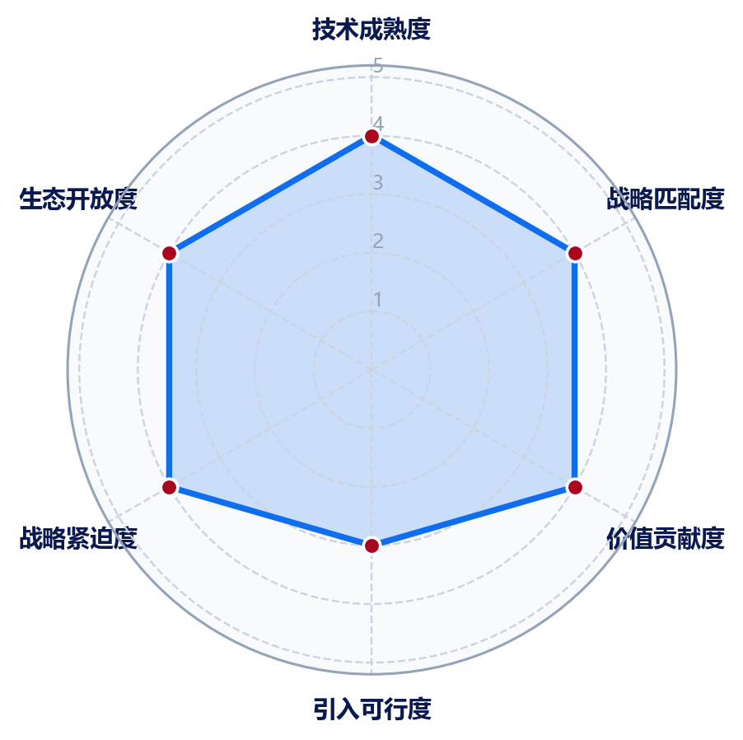
[T36] 人工智能应用开发平台与模型运维（AI Application Development Platform & LLMOps） (AI Application Development Platform & LLMOps)
所属领域: 人工智能（AI工程化） | 处置梯队: 【论证层】 | 核心建议: 系统论证 | 架构维度: 技术
🕸️ 六维研判蜘蛛图
• LLMOps承继MLOps工程理念，但对象从"自研模型"变为"基础模型之上的应用"——版本管理对象从模型权重扩展到提示词/RAG管道/编排逻辑，测试从数据集精度指标转向语义质量评估，监控从特征漂移扩展到token成本/时延/内容安全，是应对生成式AI特有运营需求的必然演进。
• 面向大模型/生成式 AI 应用全生命周期的开发与运维平台能力，覆盖提示工程与版本管理、评测、部署、可观测、护栏与成本归因，将 AI 应用从实验推向可治理的规模化生产。
成熟度：★★★★ 4分
匹配度：★★★★ 4分
贡献度：★★★★ 4分
可行度：★★★ 3分
紧迫度：★★★★ 4分
开放度：★★★★ 4分
• 全球78%企业已在生产环境部署机器学习模型，向LLM应用迁移使运维体系升级成为普遍需求
• AEOP（AI应用评估与观测平台）已确立为独立品类，2025—2026年才正式确立，供应商格局未收敛
• 头部国际银行数百个AI用例已投产并计划持续扩容，国内头部银行大模型平台普遍内建应用开发与运维能力，部分银行AI生成代码占比已超三成
• 市场供给分三类：云厂商全家桶、专业LLMOps厂商（评估与观测见长）、开源组合（MLflow、Langfuse等）
• 从手工调试提示、脚本部署，到标准化的 AI 应用开发与运维流水线
• 从模型能力优先，到生产工程、可观测与治理并重
• 从单点工具，到贯穿评测/追踪/网关/注册的一体化 LLMOps 底座
⚖️ 研判结论与处置建议 (【论证层】)
技术成熟度4分（LLMOps类别已收敛为专用平台集）、战略匹配度4分、价值贡献度4分、战略紧迫度4分（金融监管总局指导意见鼓励建设一站式AI开发平台），是AI规模化生产的必备底座，宜系统论证：结合平台工程/IDP（011）规划AI工程化内部平台，明确评测/可观测/护栏/成本归因的工具收敛策略，与AI安全平台（018）的安全护栏对接，支撑AI应用从试点走向可治理生产。
• 支撑自主型AI智能体、AI原生应用架构、小语言模型与端侧AI等AI应用规模化落地，缩短从试点到生产的周期
• 提供评测、可观测、成本归因与护栏，满足AI治理与监管要求；与平台工程/IDP协同，形成AI工程化内部平台
• 评估先行（基准集与自动化评估作为投产门禁）、成本观测与业务价值挂钩（FinOps for AI）是同业验证的落地共性
• 工具链碎片化，多数企业需组合3—5个专用工具，缺乏统一企业上下文与治理
• 生产化仍是主要失败点（Gartner归因约85%的AI模型失败于生产部署环节）
• 智能体评估标准业界仍在探索，需相应组织能力、评测基准与合规配套

Slide 55
CHAPTER 附
附录 · 方法论工具与术语表
前沿技术研究方法论工具体系 · 术语表

Slide 56
附录一 · 前沿技术研究方法论工具体系
覆盖研判全生命周期 8 大维度 25 项方法论工具全景导航
1. 认知建立层（定位与宏观扫描 · 8项工具）
行业标尺定位、硬科技量化刻度、架构准入规范、宏观风险扫描、市场规模与竞争结构。
涵盖工具清单：
• 01. Hype Cycle 曲线
• 02. NASA TRL 量化
• 03. TOGAF ADM 架构
• 08. PESTEL 宏观扫描
• 11. TAM/SAM/SOM 空间
• 12. 双向交叉验证
• 13. IDC MarketScape
• 14. 波特五力模型
2. 深入分析层（多维严谨验证 · 11项工具）
业务任务拆解、APQC流程对标、优先级矩阵、技术雷达、失效模式、厂商测评与组织落地。
涵盖工具清单：
• 04. 4R架构评估
• 05. APQC跨行业分类
• 06. JTBD待办任务
• 07. 麦肯锡三层面
• 09. 价值-难度矩阵
• 10. ThoughtWorks雷达
• 15. FMEA失效模式
• 16. 红蓝对抗
• 17. 敏捷雷达
• 18. BCG矩阵
• 19. 康威定律组织
3. 方案输出层（收敛与执行闭环 · 6项工具）
专家共识收敛、多源数据校准、变革路径设计、路线图规划、持续迭代与目标对齐闭环。
涵盖工具清单：
• 20. 德尔菲法(Delphi)
• 21. Kotter八步变革
• 22. 3G路线图
• 23. OKR目标对齐
• 24. 敏捷看板
• 25. 动态淘汰机制
⚖️ 方法论选择的三大内在张力与平衡指南
■ 定性判断 vs. 量化计算：经验洞察与严谨工程打分互补，定性定框架、定量定刻度，防止纯定性主观偏差与纯定量机械化陷阱。
■ 权威性 vs. 时效性：国际权威年度咨询报告（Gartner/IDC）与行内敏捷动态情报源双轨融合，既保持大局观又捕捉周度裂变。
■ 通用模型 vs. 金融特殊性：通用科技分析框架（TOGAF/Hype Cycle）与银行强监管合规、高可用风控强约束结合，确保落地合规。

Slide 57
附录二 · 术语表
全书 72 项专业技术术语释义与索引（按 A–Z 字母序）
术语 | 中文名称 | 核心定义与金融相关性
A2A | 智能体互操作协议 | 支持不同厂商、异构框架下的自主AI智能体之间进行直接通讯、意图协商与跨系统分布式任务协同的...
ACP | 智能体通信协议 | 定义智能体间消息格式、对话状态机、权限上下文与交互语义的传输层标准化通信规范。
AIOps | 智能运维平台 | 将机器学习与大数据分析技术应用于 IT 运维场景，实现海量监控日志与遥测数据的异常检测、根...
AISP | 人工智能安全平台 | 涵盖大模型提示注入防御、输出越狱拦截、训练数据防泄露与数字资产水印等多维防护的企业级 AI...
AML | 反洗钱监管与合规 | 金融机构防范、识别洗钱与恐怖融资活动的合规风控体系，当前正深度引入图计算与自主智能体进行穿...
API | 应用程序编程接口 | 定义不同软件组件之间交互的标准化规范约定，是现代开放银行架构与微服务体系的基础连接单元。
APQC | 美国生产力与质量中心 | 全球通用的流程分类框架（PCF）制定机构，广泛用于企业架构端到端业务流程分级梳理与能力地图...
arXiv | arXiv 开放学术预印本平台 | 由美国康奈尔大学运营的全球权威开放预印本在线学术文献库，涵盖计算机科学、人工智能、密码学、...
BCG | 波士顿咨询公司 | 全球知名战略咨询智库，其发布的金融数字化转型、金融科技发展态势报告是前沿研判的重要外部情报...
BIS | 国际清算银行 | 被称为“央行的央行”，牵头推进全球央行数字货币（CBDC）跨境互联试验与金融代币化基础设施...
BOAT | 业务编排与自动化技术 | Gartner 提出的技术体系，融合 BPM、RPA、低代码与事件驱动编排，驱动端到端复杂...
BPA | 业务流程自动化 | 通过技术手段替代传统人工重复性业务操作，提升全行业务流转质效并降低操作风险。
BPM | 业务流程管理 | 系统化设计、建模、执行、监控和持续优化企业端到端业务流程的工程化管理方法与软件平台体系。
CNCF | 云原生计算基金会 | Linux 基金会旗下的非营利开源组织，孵化并主导 Kubernetes、OpenTele...
CRA | 欧盟《网络弹性法案》 | 对具备数字元素的硬件和软件产品提出强制性网络安全与全生命周期漏洞修复要求的开创性数字法规。
CSF | 网络安全框架 | 美国 NIST 提出的网络安全核心框架（识别、防护、侦测、响应、恢复、治理），广泛作为全球...
DevSecOps | 开发安全运维一体化 | 将安全理念与自动化安全卡点（静态代码审计、开源组件依赖扫描、SBOM验证）深度内置于研发部...
DID | 去中心化数字身份 | 基于密码学公私钥与分布式账本的可验证、去中心化数字身份标识标准（W3C 规范），实现用户自...
DIP | 决策智能平台 | 融合因果AI、预测模型、业务规则引擎与运筹优化算法，在多约束动态环境下支持银行自动化或辅助...
DORA | 欧盟《数字运营弹性法案》 | 欧盟针对金融机构及 ICT 关键第三方服务商设立的强制性数字化运营弹性、网络攻击压力测试与...
DToC | 客户数字孪生 | 基于全维度交易轨迹、偏好意图与因果行为模型实时构建的动态虚拟客户映射实体，赋能超个性化金融...
ECC | 椭圆曲线密码学 | 基于椭圆曲线离散对数数学难题的高效公钥加密算法（如国密 SM2、ECDSA），是后量子密码...
EDA | 事件驱动架构 | 以业务事件的产生、捕获、路由与异步反应为核心的高解耦、高扩展系统架构体系，提升现代核心银行...
eIDAS | 欧盟电子身份认证与信托服务条例 | 确立跨境电子身份认证与可信服务的欧盟法规，其 2.0 版本规定了主权数字身份钱包（EUDI...
EUDI | 欧盟数字身份钱包 | 由欧盟官方推进的标准化通用数字钱包架构，允许用户在高度隐私保护下向第三方安全出示经过认证的...
FAIR | 信息风险因素分析模型 | 国际公认的定量信息与操作风险分析方法论，将传统定性风险矩阵转化为基于概率分布的货币化财务损...
FATE | 联邦学习工业级开源框架 | 微众银行开源并在 Linux 基金会托管的工业级联邦学习框架，支持金融机构在保护多方数据主...
FHE | 全同态加密 | 允许直接对密文进行任意代数运算且解密结果与明文计算完全一致的密码学算法，被誉为隐私保护计算...
FinOps | 云财务运营与成本治理 | 将财务责任制与工程敏捷度结合，通过全生命周期的用量可见性、智能分摊与资源优化，最大化混合多...
FMEA | 潜在失效模式与后果分析 | 系统化工程风险推演方法，通过对各组件严重度(S)、发生度(O)、探测度(D)打分计算 RP...
GDPR | 欧盟《通用数据保护条例》 | 全球公认最严格的数据保护法规，确立被遗忘权、数据便携权与“设计即隐私”原则，深刻重塑金融数...
GraphRAG | 知识图谱增强检索生成 | 将知识图谱的关系拓扑结构与大模型语义检索深度结合的增强技术，显著抑制复杂金融规章研判中的事...
IDC | 国际数据公司 | 全球权威的信息技术市场情报与咨询机构，其关于中国金融云、AI 平台与大数据技术市场份额研究...
IDP | 内部开发者平台 / 平台工程 | 通过自助式工作流、基础设施编排与“黄金路径”，减轻一线研发认知负荷并保障全行企业架构规范落...
IEEE | 电气与电子工程师协会 | 全球最大的专业技术协会，制定了包括网络通信、量子信道度量、可信 AI 等众多权威国际标准。
ISO | 国际标准化组织 | 制定跨国通用技术与管理标准的权威机构（如 ISO 27001 信息安全管理、ISO 200...
术语 | 中文名称 | 核心定义与金融相关性
JTBD | 待办任务理论 | 关注客户在特定场景下“雇用”某产品想要达成的根本目标，指导金融科技创新场景的精准痛点锚定。
KYC | 了解你的客户（客户尽职调查） | 银行对客开户、交易监控及反洗钱合规的关键防线，当前加速融合多模态生物识别与去中心凭证实现秒...
LCAP | 低代码应用开发平台 | 基于模型驱动设计与可视化拖拽，快速构建企业级业务系统的敏捷技术平台，驱动业务敏态敏捷交付。
LLM | 大语言模型 | 基于海量无标注语料预训练的百亿至万亿级参数深度学习模型（如 GPT、Claude、Deep...
LLMOps | 大语言模型运营工程 | 大模型全生命周期运营工程体系，涵盖模型提示词工程、微调训练、评测对齐、推理加速与实时安全护...
MAS | 多智能体系统 | 由多个具备独立角色定位、规划能力与工具调用权限的 AI Agent 组成，通过分工协同完成...
MCP | 模型上下文协议 | Anthropic 发起制定的开放标准协议，为大语言模型安全、标准化连接本地/云端数据源、...
MPC | 安全多方计算 | 允许多个互不信任的参与方在不泄露各自私有输入明文的前提下，协同计算关于其输入的公共函数输出...
NIST | 美国国家标准与技术研究院 | 主导制定全球网络安全框架（CSF）、密码评估标准（FIPS）及后量子密码学（PQC）标准算...
OpenTelemetry | 云原生统一可观测性框架 | CNCF 顶级开源标准项目，提供跨语言、厂商中立的分布式链路追踪（Traces）、指标（M...
OWASP | 开放式全球应用程序安全项目 | 致力于提高软件安全性的全球非营利组织，其发布的 Web Top 10 与 LLM Top ...
PESTEL | 宏观环境六维研判模型 | 从政治(P)、经济(E)、社会(S)、技术(T)、环境(E)、法律(L)六大宏观维度全面研...
PETs | 隐私增强计算技术体系 | 统指保护数据要素全生命周期隐私与安全的技术集群，涵盖多方安全计算、联邦学习、全同态加密与机...
PoC | 概念验证 / 技术原型验证 | 在引入全新技术前，针对关键性能指标与核心工程假设在沙盒受控环境开展的小规模可行性实测验证。
PQA | 后量子身份认证 | 基于抗量子计算破解的非对称数字签名算法体系，确保量子计算时代网银交易凭证与数字签名的不可伪...
PQC | 后量子密码学 | 能够抵抗未来通用量子计算机（Shor 算法）攻击的新型数学密码算法（如格密码、基于哈希签名...
QKD | 量子密钥分发 / 量子保密通信 | 利用量子力学海森堡测不准原理与不可克隆定理实现的物理层无条件安全密钥协商机制，具备窃听必被...
RAG | 检索增强生成 | 在模型推理时从外部经过验证的私域知识库动态检索相关上下文并注入 Prompt，有效抑制大模...
RegTech | 监管科技 | 金融机构利用云计算、大数据与人工智能等现代技术，实现监管合规要求自动化、报送标准化与跨期合...
RPA | 机器人流程自动化 | 通过软件机器人模拟人类在计算机界面上的规则操作，低侵入式打通传统跨系统“数据孤岛”而无需重...
RSA | 传统 RSA 公钥密码体系 | 基于大整数质因数分解难题的经典公钥加密算法，广泛用于网银 SSL/TLS 证书，当前面临量...
RWA | 真实世界资产代币化 | 将国债、票据、供应链应收账款等实体资产转化为区块链上的可编程数字代币凭证，提升结算自动化与...
SBOM | 软件物料清单 | 软件制品中所有第三方开源组件、依赖拓扑与许可证形式化元数据清册（如 SPDX、Cyclon...
SLM | 轻量小语言模型 / 端侧模型 | 参数量在 1B～7B 的高能效语言模型，经知识蒸馏后可离线部署于手机终端或边缘节点，具备超...
SPDX | 软件包数据交换标准 | Linux 基金会制定并成为 ISO/IEC 5962 的软件物料清单国际规范，用于以机器...
SupTech | 监管机构科技 | 金融监管当局用于监测系统性金融风险、自动化核查机构报送数据质量及市场异常交易模式的数字化前...
SWIFT | 环球银行金融电信协会 | 全球最重要的金融报文通信系统网络，当前正积极推进 ISO 20022 统一数据标准及央行数...
SWOT | 态势分析法 | 综合评估技术自身优势(S)、劣势(W)与外部机会(O)、威胁(T)的经典战略分析模型，指导...
TEE | 可信执行环境 / 机密计算 | CPU 硬件层开辟的独立安全隔离飞地（如 Intel SGX、ARM TrustZone）...
TOGAF | 开放组体系架构框架 | 全球通用的企业架构框架，提供业务架构、数据架构、应用架构与技术架构（BDAT）的端到端演进...
TRL | 技术成熟度等级（1-9级） | 起源于 NASA、被国家部委广泛采纳的技术成熟度分级标尺，客观界定技术从基础机理探索到规模...
VC | 可验证凭证标准 | W3C 制定的密码学数字证明标准，支持发行方数字签名与持有方零知识证明（ZKP）最小化披露...
Vector DB | 向量数据库 | 专用于对高维稠密嵌入向量实施高性能近似最近邻（ANN）相似度检索的新型数据库，是大模型外挂...
WASI | WebAssembly 系统接口标准 | 为 WebAssembly 在浏览器外部运行制定的安全系统接口规范，提供模块化文件访问、网...
WASM | WebAssembly 二进制格式 | W3C 推荐的跨平台便携式低级二进制指令集，具备接近原生 C/Rust 的执行性能与强安全...
Zero Trust | 零信任安全架构 | 以“持续验证、永不信任”为原则的安全架构，打破传统网络内外边界假设，对所有访问主体、设备与...

Slide 58
编委会
科技发展部前沿技术研究成果集
科技发展部前沿技术研究成果集 · 编委会
编制机构：上海浦东发展银行股份有限公司 科技发展部 科技规划处
项目总监 / 牵头主编：徐捷
联合编委：科技发展部 前沿技术研判工作组
版本说明：专利审查演示版 v1.33（金融科技前瞻研判专用）
编制时间：2026年
© 2026 上海浦东发展银行 科技发展部 保留所有权利

Slide 59
看见变化 · 判断趋势 · 洞察影响 · 赢得主动
科技发展部 科技规划处 编制 · 2026年

